Slide 1
React Training Program
Khanh Tran

Slide 2
React Training Program
01
React Basic
02
Design Components
03
Design page layout
04
Redux and React Context
05
Formik and form validation
06
React Design Pattern
07
…..

Slide 3
React Basic
Target
Có được mindset khi thiết kế component với React
Biết cơ chế làm việc và quản lý state/props trong react
Hiểu về useState, useRef
Hiểu về useEffect và thứ tự thực hiện của useEffect (lifecyle)
Tách business logic ra khỏi component với useReducer
Hiểu về useMemo, useCallback và cách sử dụng.
Hiểu về cơ chế re-render của react.

Slide 4
React Basic
Bản chất của React
React là 1 library
React xây dựng dựa trên khái niệm component, theo cấu trúc tree
Các Unit của React là các component
Bản chất của Component
Component được xem như 1 class bên OOP.
Component là cái blueprint, khi sử dụng bên trong 1 component khác thì nó trở thành 1 instance
Component có đầy đủ tính chất của 1 class, tính trừu tượng, tính đóng gói, tính kế thừa tuy nhiên hình thức của nó sẽ hơi khác so với OOP.

Slide 5
React Basic
Bản chất của component
Component là các presentation, đại diện cho 1 thành phần của UI
Component có các props và state
Khi props/state thay đổi thì hình dạng của co
mponent bị thay đổi
Mindset khi làm việc với React
Component là các data (props + state), interact làm thay đổi data. Data thay đổi thì UI thay đổi
Interact giữa các component thực chất là thay đổi data của các component đó.
→Khi code thì đặc biệt quan tâm tới data cũng như việc data thay đổi như thế nào?
show modal bên Jquery: $(‘.modal’).show() ← gọi phương thức.
show modal bên React: setShowModal(true) ← gọi phương thức để thay đổi state

Slide 6
React Basic
Quản lý data của component
Quản lý state với useState
Quản lý mutation state với useRef
Thay đổi state với useReducer
Quản lý sự thay đổi của state với useEffect

Slide 7
React Basic
useState
useState để tạo 1 state. State này là immutation và chỉ có thể thay đổi bằng setState
useState ( () => return abc)) khi giá trị của data này là phức tạp và cần tính toán trước khi set.
setState(abc) để thay đổi state (trigger re-render)
setState((prevState) -> newState ) khi mà state này phụ thuộc vào các state trước đó.
Thông thường, nếu state hiện tại bị phụ thuộc vào state trước đó, thì nên sử dụng cái phương thức này

Slide 8
React Basic
useState
Các state bên trong component nên được chia nhỏ để dễ quản lý
Nếu các state nằm trong tập hữu hạn thì nên khai báo là enum hoặc declare để xác định cụ thể
Nếu 1 state được truyền đi giữa nhiều components thì hoặc là khai báo nó như 1 context (React Context) hoặc sử dụng lifting state up.
Nếu 1 state có thể bị thay đổi bên trong 1 component con khi nó truyền vào dưới dạng props thì
Nghiêm cấm dùng useState để biến props của các child component thành state bên trong component con đó, vì nó làm state tổng thiếu đồng bộ
Việc thay đổi state nên thực hiện tại vị trí của component cha, hoặc có thể sử dụng useReducer thay thế.

Slide 9
React Basic
useRef
Lưu trữ các mutation state.
thay đổi bằng cách set lại giá trị này, ref.current = new_data
Khi ref bị thay đổi, component không bị re-render. Đây là yếu tố quan trọng khi xem xét sử dụng ref.
ref tới Dom Element
ref tới 1 utils/ 1 giá trị mà ta không muốn bị ảnh hưởng bởi việc re-render.
Một vài ví dụ xài useRef
Dùng ref tới dom,
Dùng giữ các giá trị của setTimeout
Nếu show/hide 1 element gây các issue về rendering hoặc tương tự thì có thể sử dụng useRef để toggle style hoặc add/remove class

Slide 10
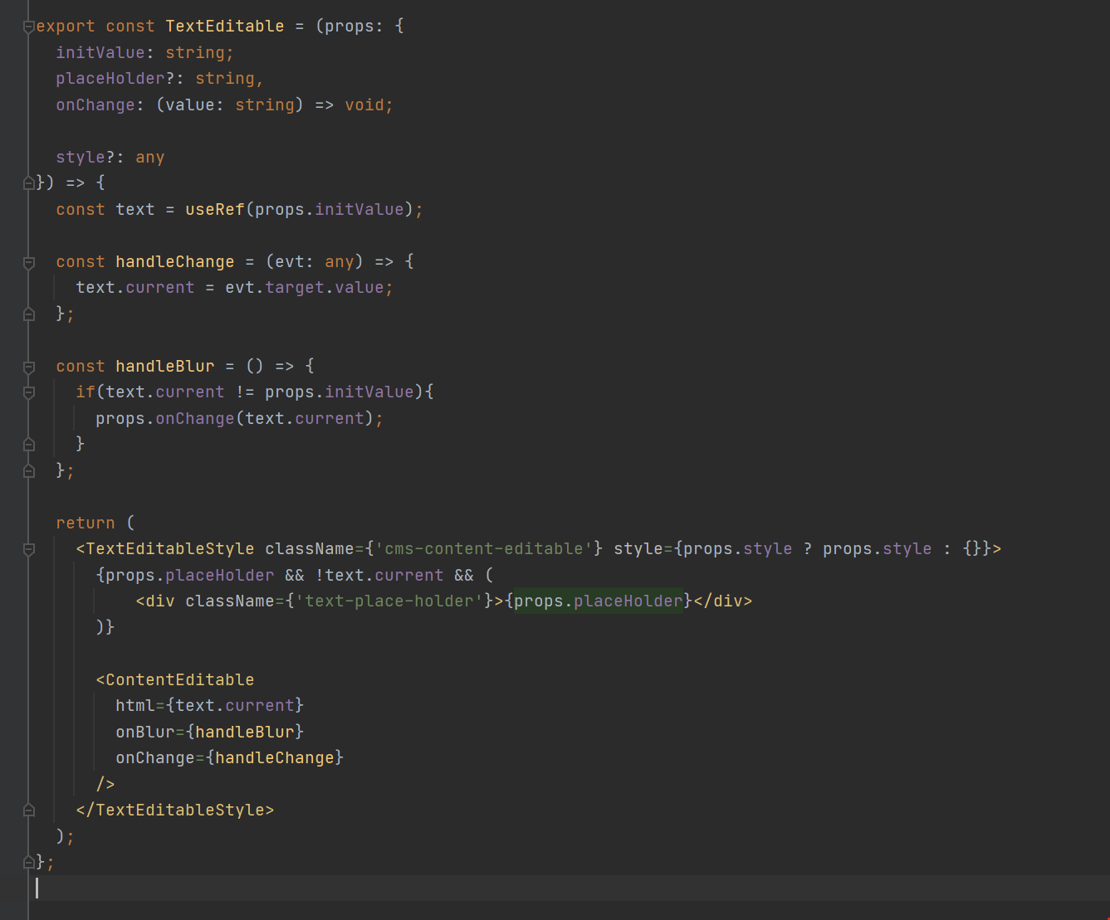
React Basic
useRef
useRef có vai trò quan trọng, vì nó không làm component bị re-render khi nó thay đổi giá trị
useRef còn được sử dụng để trì hoãn sự thay đổi của state.
Trong ví dụ bên, sự kiện onChange chỉ diễn ra khi sự kiện onBlur được trigger và data có sự thay đổi.

Slide 11
React Basic
useReducer
useReducer được xem là 1 redux thu nhỏ
useReducer nhận vào 1 init state, và 1 reducer
với các action, reducer căn cứ vào action type để update lại state tương ứng
→ Tách biệt business logic ra khỏi code, có thể extend để sử dụng cho nhiều vị trí khác nhau.

Slide 12
React Basic
useEffect
Quản lý lifecycle
useEffect nhận vào 2 params, 1 callback và 1 list dependence
nếu ko truyền list dependencies -> callback luôn được gọi khi component bị re-render
nếu truyền vào list dependencies -> callback được gọi khi list dependencies này thay đổi.
Truyền vào 1 array trống -> callback chỉ được thực thi 1 lần vì empty array trước và sau ko thay đổi.
{a: 1} != {a: 1} nên cần kiểm tra nếu dependencies có chứa object/ array……
nếu callBack return lại 1 function thì function này được thực thi khi component bị unmount.
Sử dụng để clear các event listener
sử dụng để reset data cho các redux

Slide 13
React Basic
Thứ tự khai báo các useState, useEffect
Khai báo các state, effect nên theo 1 thứ tự nhất định, nó giúp người khác có thể nắm bắt rõ hoạt động của component nhanh hơn.
Khai báo các hook ở đầu
khai báo các useState và useRef
khai báo các useEffect
useEffect cho mỗi lần re-render nên khai báo ở đầu
useEffect cho lần đầu tiên (empty array []) nên khai báo tiếp theo
useEffect cho danh sách các list dependencies ở cuối.
khai báo các thành phần còn lại, const, func sau thành phần này.
Đọc hiểu: nếu state a thay đổi thì update b thành xyz….

Slide 14
React Basic
Thứ tự khai báo các useState, useEffect
Hình minh họa

Slide 15
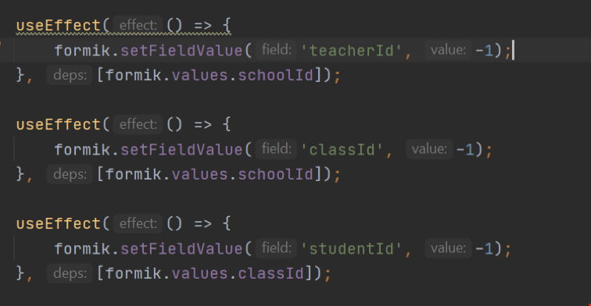
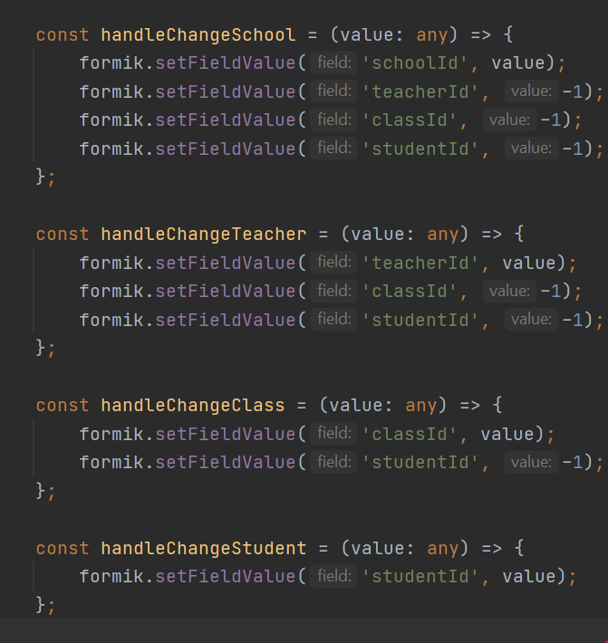
React Basic
useEffect
Sử dụng useEffect khi suy nghĩ về các trường hợp state A thay đổi thì cần phải làm gì.
Sử dụng useEffect khi state A thay đổi kéo theo 1 chuỗi các thay đổi.
tách riêng sự ảnh hưởng thành các effect
Dùng chính sự thay đổi này để điều khiển các sự thay đổi khác
Notes:
Sử dụng useEffect khi suy nghĩ về các trường hợp state A thay đổi thì cần phải làm gì.
Sử dụng useEffect khi state A thay đổi kéo theo 1 chuỗi các thay đổi.

Slide 16
React Basic
Working with state
Khi thiết kế component, điều quan trọng nhất là phải quản lý được state. Dưới đây là các tiêu chí khi khai báo state:
Data nên là 1 chiều
Nếu state bị phụ thuộc lẫn nhau, thì việc thay đổi state chỉ nên xảy ra ở 1 đối tượng
các state phụ thuộc bị thay đổi với useEffect
→ Nên nhận ra được state đại diện cho các đối tượng này
Sử dụng redux hoặc react context.
Nếu state có thể được suy diễn từ các state khác thì không cần khai báo
Càng nhiều state càng khó quản lý
Càng nhiều props càng khó re-use
Khi sử dụng các useEffect, cần đặc biệt quan tâm tới thứ tự, tránh tạo thành các circle change
a thay đổi → b thay đổi, b thay đổi –> c thay đổi, c thay đổi → a thay đổi

Slide 17
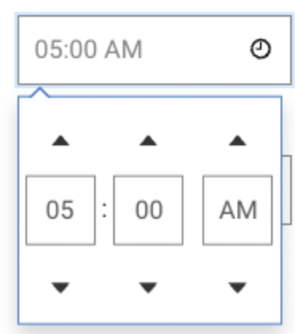
React Basic
Working with state example
Hour, minutes và AM/PM có quan hệ với nhau
Dùng 1 giá trị biểu diễn cho state của giá trị này
Dùng minutes: 5:45 PM => 5 * 60 + 45 + 12 * 60
Các button thay đổi giá trị chung này
các state hour, minute, am/pm sẽ được tính dựa trên cái values này.
const handleOnClick = (adjust_time: number) => { // +/- 60 +/- 15 +/- 12 * 60 setMinuteValue(prev => prev + adjust_time); }; useEffect(( ) => { const {hour, minute, am} = convertMinuteNum(minuteValue); // then update state of hour, minute, am_pm }, [minuteValue])

Slide 18
React Basic
Working with lifecycle
useEffect thay thế lifecycle trong Class Component
useEffect được thực thi khi component did mount
useEffect được thực thi khi component bị re-render
Khi state bị thay đổi -> Component bị re-render
Khi component bị re-render, các component con bị re-render
kiểm chức việc này bằng cách sử dụng các useEffect với 1 callBack, không truyền list dependencies để kiểm chứng.
Props của component là read-only nhưng nó vẫn có thể thay đổi.
Props không bị thay đổi bởi component
Nếu componentA nhận state a của componentParent làm props của nó thì khi state a thay đổi, thì props trong component A cũng bị thay đổi.

Slide 19
React Basic
Improve performance with memorize
useMemo là 1 cache.
Khi get data, ta set data đó vào store và lấy lại giá trị trong store thay vì phải tạo 1 giá trị mới
khi list dependencies thay đổi, cache vô hiệu → phải tính toán lấy lại cache mới.
useCallback tương tự useMemo nhưng cái nó cache là function
Cần hiểu cơ chế của re-render để sử dụng useMemo, useCallback cho hợp lý.
Khi state thay đổi, component re-render
khi component bị re-render, các child component cũng bị re-render
kiểm tra re-render bằng cách đưa useEffect mà không truyền list dependencies.
Thông thường nếu data không có vấn đề đặc biệt hoặc page không gặp vấn đề về performance thì không cần sử dụng useMemo.

Slide 20
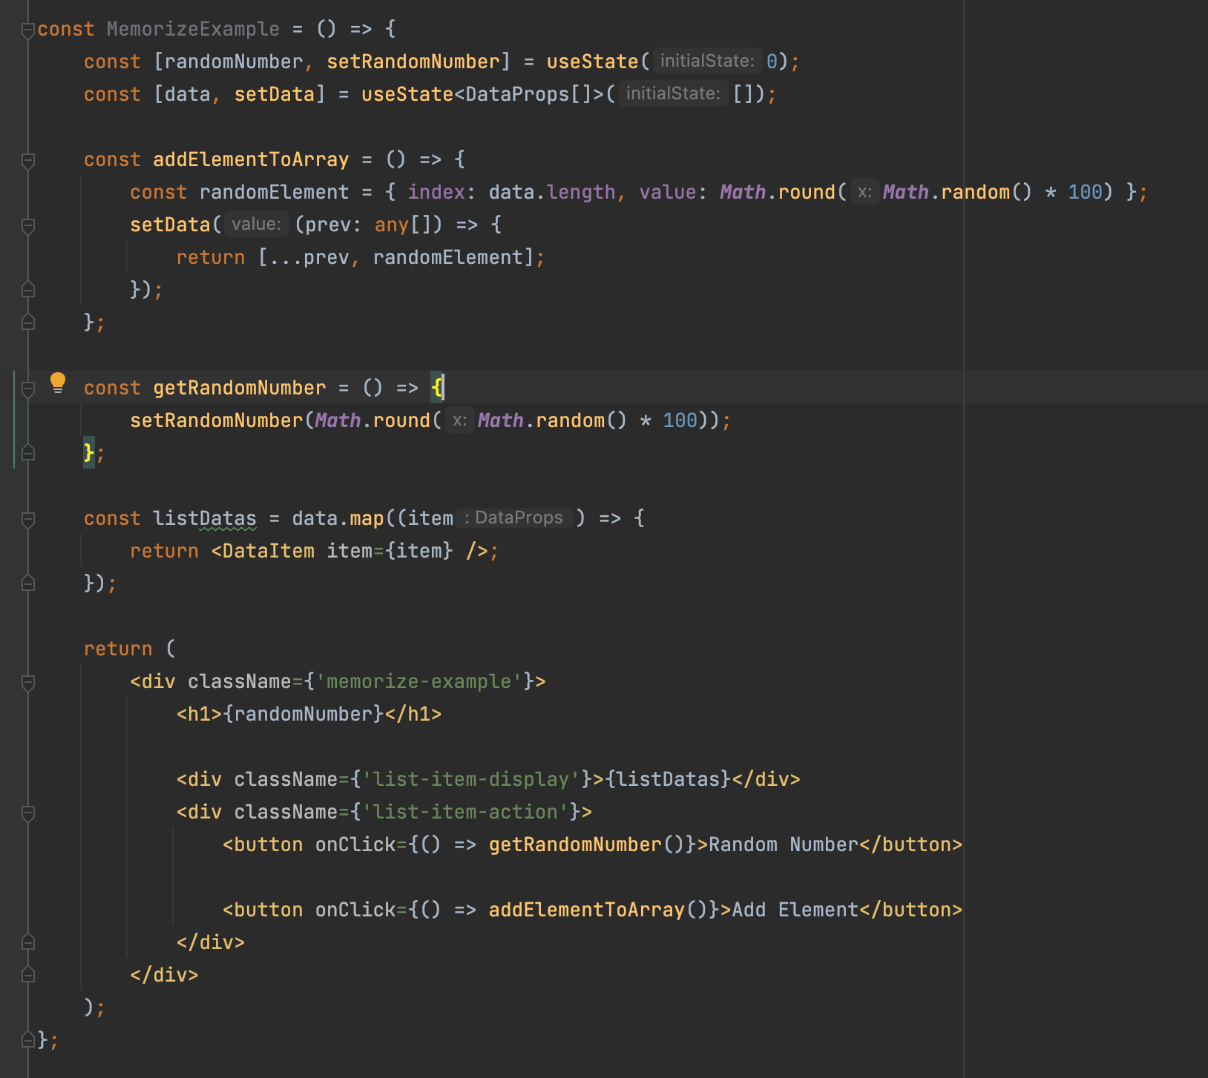
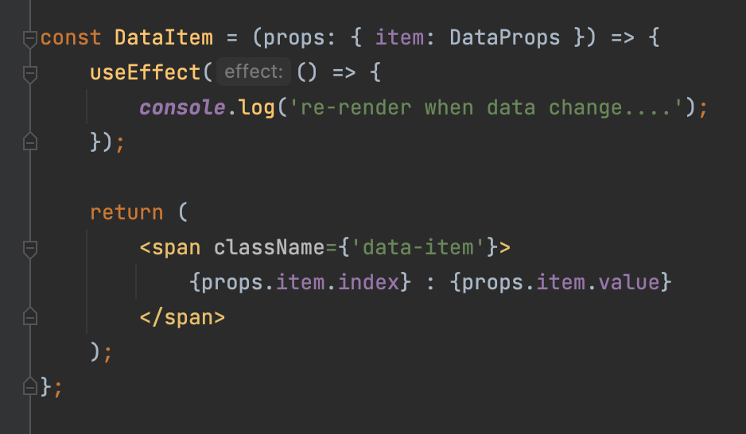
React Basic
Khi state thay đổi, component re-render
Khi component bị re-render các const ngoại trừ useState, useRef sẽ được khởi tạo lại mới.
Các giá trị như array, object, function bị thay đổi vì vùng nhớ được assign khác ban đầu -> React nhận thấy sự thay đổi trong các props và tiến hành kiểm tra để cập nhật lại.
useMemo và useCallback chặn sự thay đổi này và tối ưu performance.
Console.log trong useEffect của DataItem luôn được gọi mỗi lúc click vào RandomNumber. Mặc dù giá trị của listDatas không thay đổi

Slide 21
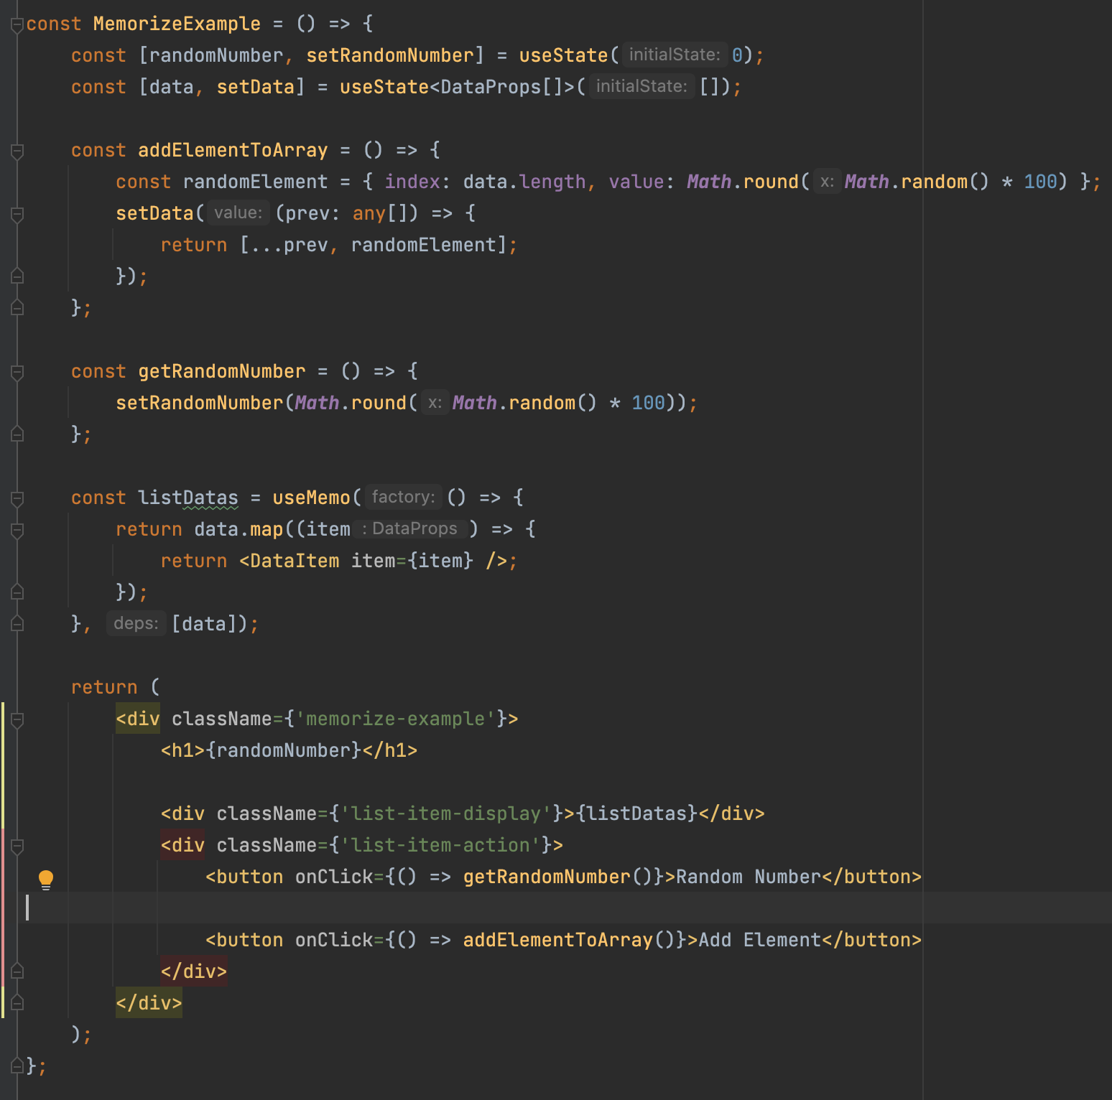
React Basic
Improve performance with memorize
Console.log không còn in ra khi thay đổi giá trị Random Number.
Khi sử dụng useMemo và useEffect, nếu state có tham gia vào quá trình tính toán, thì cần đưa vào list dependence.
React.memo cũng là 1 memorize, tuy nhiên memorize này ở level component, component không bị re-render nếu các props của nó không thay đổi.
Thông thường chỉ quan tâm tới memo khi component có nhiều state và các giá trị này thay đổi liên tục.

Slide 22

React Basic
Practice ToDo List
Xây dựng 1 ToDo List App.
Click vào icon để add 1 task mới.
Click vào checkbox để đánh dấu task đó đã được hoàn thành.
Yêu cầu:
ex1: sử dụng useState
ex2: thay thế useState ở trên bằng useReducer

Slide 23
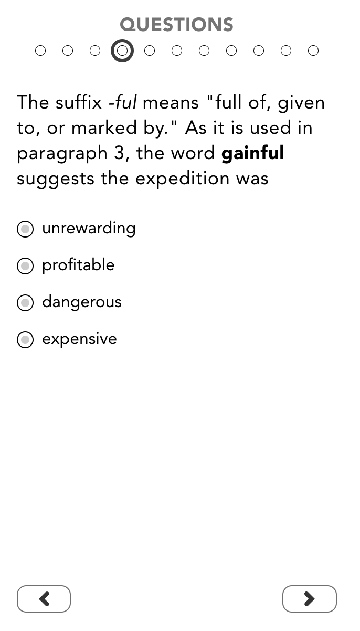
React Basic
Practice Items Navigation
Xây dựng component items navigation.
Xem xét chức năng:
Items navigation nhận vào 1 list
Hiển thị 1 component đại diện cho item hiện tại
Hiển thị nút Back and Next, disabled.
Hiển thị progress cho biết đang ở items nào
Hoạt động với các array của các đối tượng khác nhau.
Phân tích:
props: items: T[], render (item: T) => ReactNode
states: currentItems, nextItems, previousItems
methods: viewItem, goNext, goPrevious, goTo
trigger events: onViewItem, onLastItem, onFirstItem

Slide 24
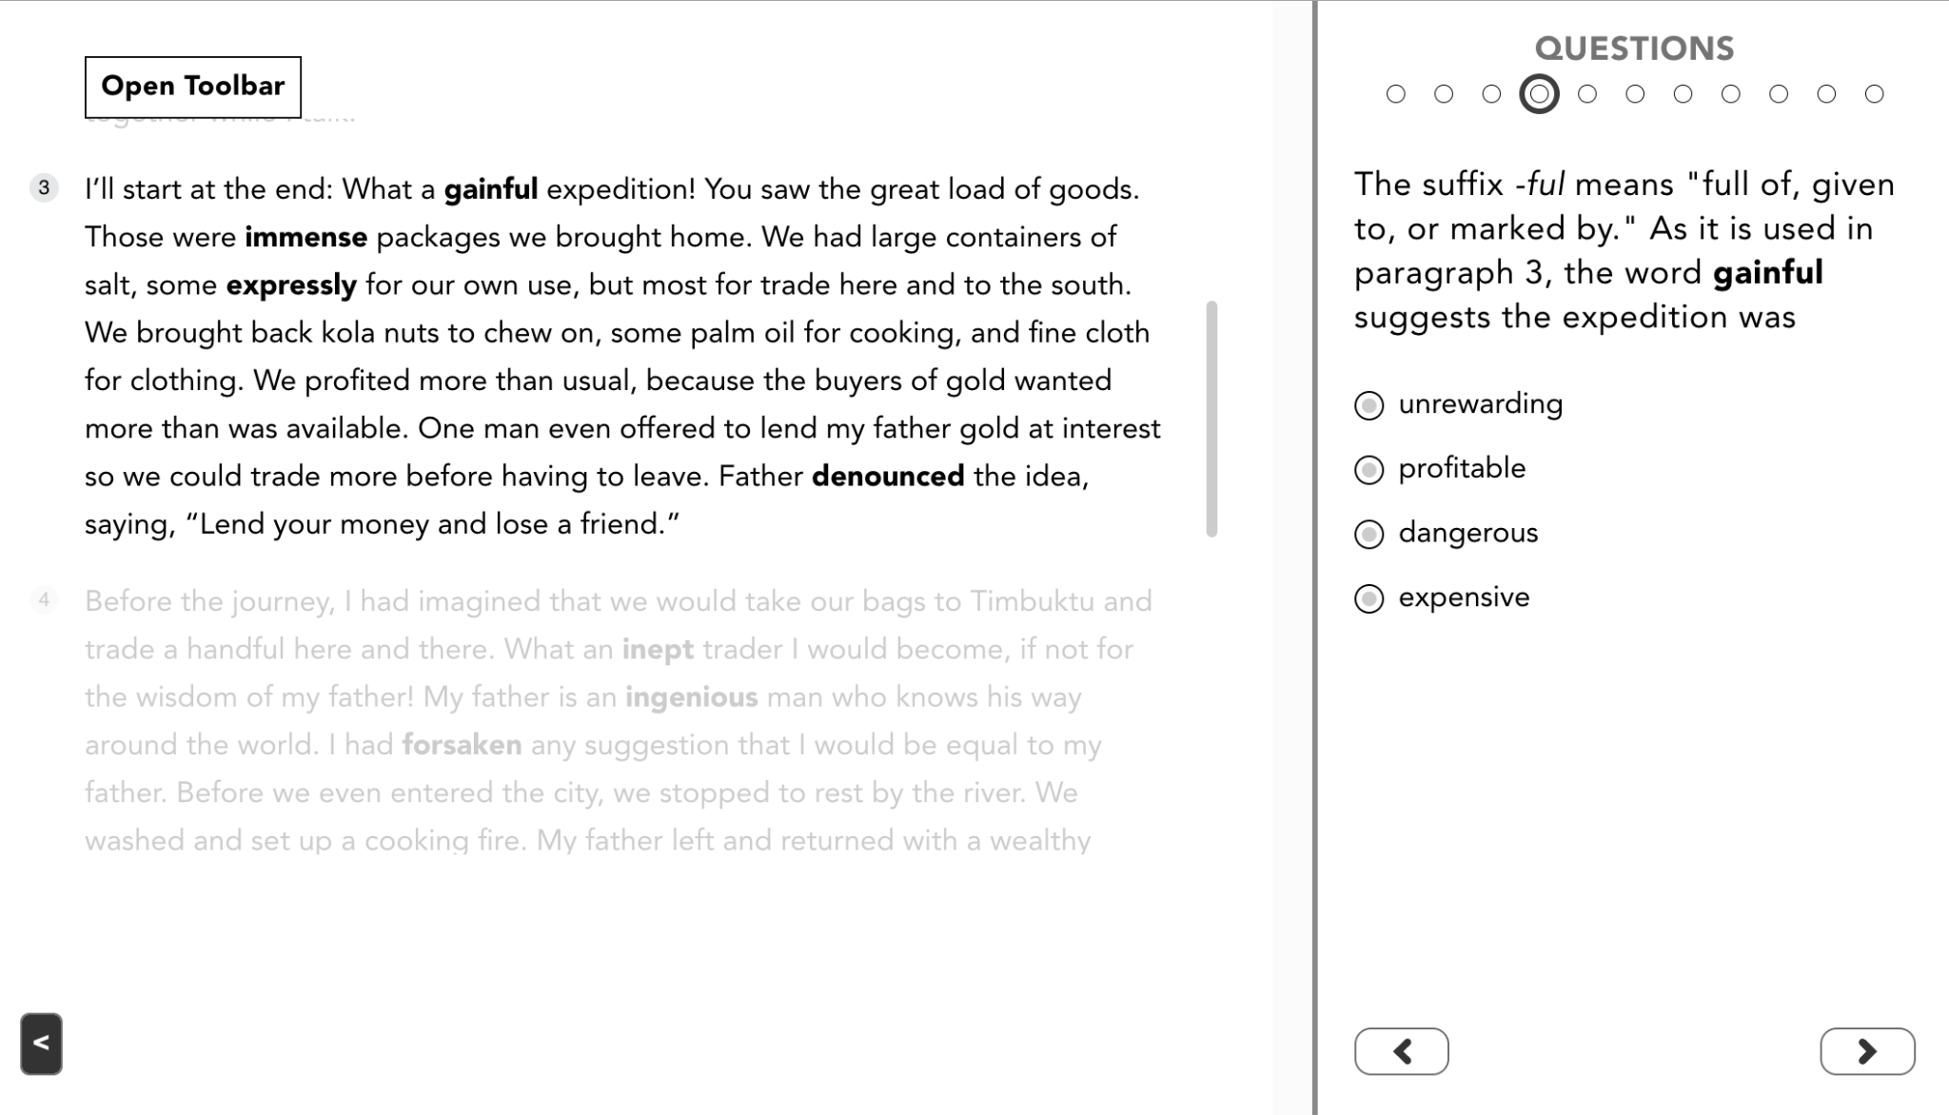
React Basic
Interact between components
Mở rộng bài tập trên. Bài tập có 1
danh sách questions bên tay phải
và passages bên tay trái. Khi
navigate giữa các question thì các
relative paragraph trong question
được highlight và chủ động scroll tới paragraph đầu tiên.
Tạo passage component, forEach data và tạo ra các paragraph với id.
View từng question thì dựa vào relative paragraph để tìm được cái paragraph đầu tiên và scroll tới dựa vào getElementById.
→ Cách tiếp cận này không đúng, tại sao việc scroll tới paragraph lại được thực hiện bên question?

Slide 25
React Basic
Interact between components
Xây dựng các paragraph dưới dạng các component. Mỗi component có 1 id và content.
Khi navigate question, thì dựa vào event onViewItem đã tạo để lấy data relative paragraphs. Vì data được chia sẻ nên sẽ căn cứ 2 trường hợp:
Dùng lift state up
Dùng React context/ redux
Các component paragraph đối chiếu id của nó với relative paragraph
Nếu relative paragraphs include (id) → highlight
Nếu relative paragraphs.indexOf(id) == 0 (paragraph đầu tiên) thì scroll tới cái paragraph này.
Scroll tới dựa vào id (Không nên sử dụng)
Scroll dựa vào ref.
Lưu ý: Trong component, việc thực hiện các action nên được thực hiện bên trong component đó hơn là bên ngoài.

Slide 26
React Training Program
01
React Basic
02
Design Components
03
Design page layout
04
Redux and React Context
05
Formik and form validation
06
React Design Pattern
07
…..

Slide 27
Design Components
Target
Nắm vững quy tắc thiết kế component
Nắm vững quy tắc SOLID khi thiết kế Component
Áp dụng thành thục SOLID trong quá trình thiết kế
Có thể phân tích và hình thành tư duy tổng quát khi thiết kế component thay vì quá đi sâu chi tiết vào bên trong 1 component.

Slide 28
Design Components
Component là gì
React được xây dựng dựa trên khái niệm component.
Components are independent and reusable bits of code. They serve the same purpose as JavaScript functions, but work in isolation and return HTML.
OOP: xây dựng ứng dụng dựa trên tập hợp các object và sự tương tác giữa chúng.
COP: xây dựng ứng dụng dựa trên tập hợp các components và sự tương tác giữa chúng.
Nguyên tắc thiết kế Component
Mỗi component có thể xem như 1 class
Nó có các properties (props, state) và các method (trigger event) và hàm render.
Có thể áp dụng nguyên tắc solid khi thiết kế component.

Slide 29
Design Components
Tầm quan trọng của thiết kế components
React/ Angular/ VueJs đều là các library thuộc component based. Mặc dù code của 3 library/framework này khác nhau, nhưng đều xoay quanh khái niệm components.
1 App được tổ chức bằng 1 list các components
Nếu xây dựng các component không tốt thì khó quản lý, khó reuse và khó maintain.
→ Design component là skill quan trọng nhất khi làm việc với front-end.

Slide 30
Design Components
Tầm quan trọng của thiết kế components
Design Component tốt giúp rút ngắn thời gian, giảm thiểu bug và cô lập sự phụ thuộc giữa các component
Cần đặc biệt chú trọng tới kĩ năng này, hơn là việc tìm hiểu các library.
Các library dùng để giải quyết 1 vài vấn đề trong bài toán thiết kế components.
Biết nhiều library cung cấp cho ta nhiều cách thức tiếp cận và giải quyết bài toán thiết kế.
Library cần thiết, nhưng cũng có khá nhiều lựa chọn, mỗi thời điểm lại có những library phù hợp nên không cần quá đi sâu vào chi tiết của từng loại mà xem nhẹ bài toán thiết kế.
Các kiến thức cơ bản như các chữ cái, còn design pattern là một câu văn.

Slide 31
Design Components
Các loại components trong Reacts
Phân biệt các component thành các loại khác nhau giúp ta dễ quản lý và thống nhất theo cách đặt tên.
Có 2 loại components, Layout Component và Feature Component.
Layout Component là các thành phần chung của App, nó không có chức năng cụ thể và là thành phần cơ bản để xây dựng các feature component.
Feature Component được cấu thành từ các Layout Component. Nó đại diện chức năng cho 1 module cụ thể. Đây chính là business logic của app.
Thông thường, layout Component sẽ được xây dựng đầu tiên.
Nên tổ chức theo folder để phân biệt 2 component này.
Nên gom các component có chung chức năng trong 1 folder.

Slide 32
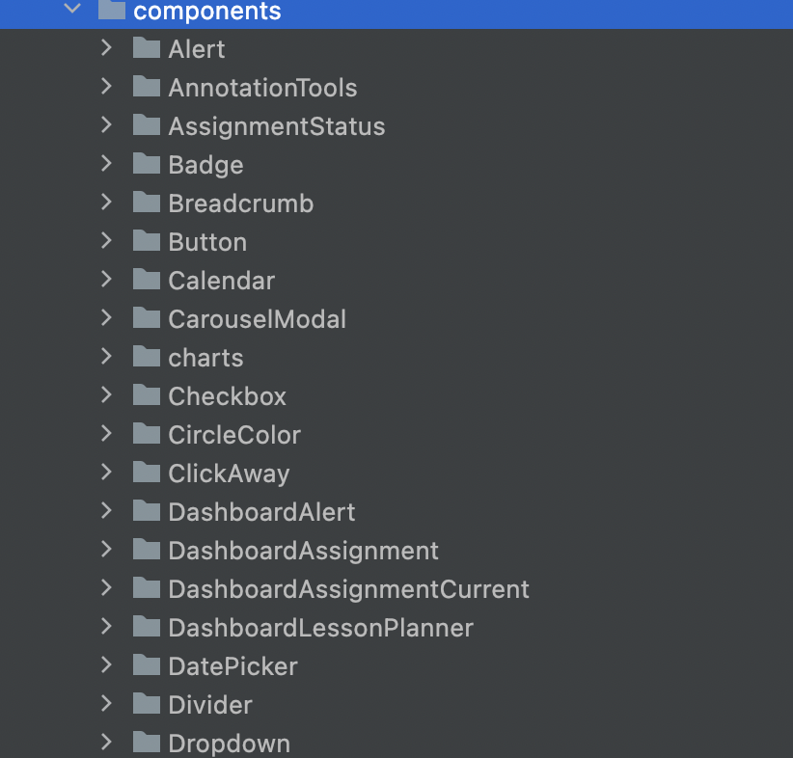
Design Components
Layout Components/ Common Components
Layout Component là các components được sử dụng cho mục đích là UI components.
Đa số các component này là các wrapper của UI components như Antd hoặc Material UI
Layout Component được sử dụng cho nhiều module, đem lại sự thống nhất về style.
Vì Layout Component được sử dụng cho nhiều module, với các mục đích chung chung nên khi thiết kế các component này nó phải thể hiện tính tổng quát để có thể sử dụng cho nhiều vị trí.
Layout Component đủ đơn giản để có thể reuse dễ dàng nhưng cũng phải đủ trừu tượng để xài ở nhiều vị trí

Slide 33
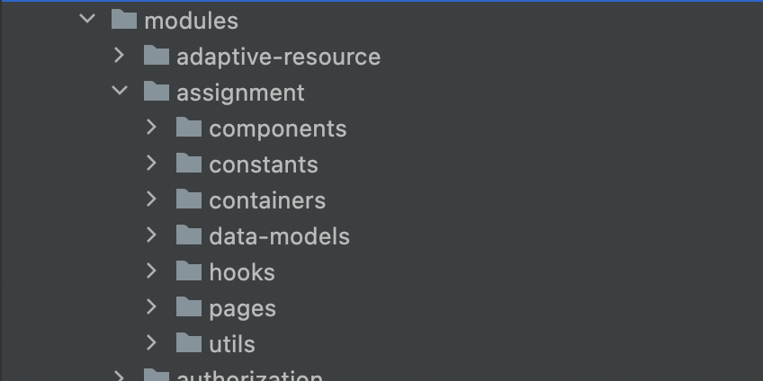
Design Components
Feature Components
LoginPage → Component này được map trực tiếp từ router tới. Thường các params, path variable sẽ được lấy từ đây trước khi truyền vào cho các component bên trong.
LoginContainer → Component này được sử dụng bên trong LoginPage. Container được xây dựng từ các thành phần nhỏ hơn.
LoginComponent → Thành phần nhỏ nhất trong từng module. Nó có thể được sử dụng lại ở các feature component khác.
Nên thiết kế theo quy tắc này để app thống nhất và các thành viên có thể nhanh chóng làm quen.

Slide 34
Design Components
Nguyên lý thiết kế Component
Single responsibility: Mỗi component chỉ nên dung cho 1 mục đích cụ thể. Nếu có nhiều tính năng thì cần tách thành các component con.
Open Closed: Nếu component bị thay đổi, sự thay đổi phải nên xảy ra bên trong component (state) thay vì bên ngoài (props).
Liskov Substitution Principle: Nếu extend 1 component từ 1 component khác, thì toàn bộ các tính năng của component phải hoạt động như cũ.
Interface Segregation Principle : Thay vì xây dựng 1 component phức tạp, ta nên phân ra chúng thành các component nhỏ hơn.
Dependency inversion principle: Nếu sử dụng các library ngoài, ta nên cô lập sự phụ thuộc và cung cấp các component trung gian (wrapper) để cô lập nó.

Slide 35
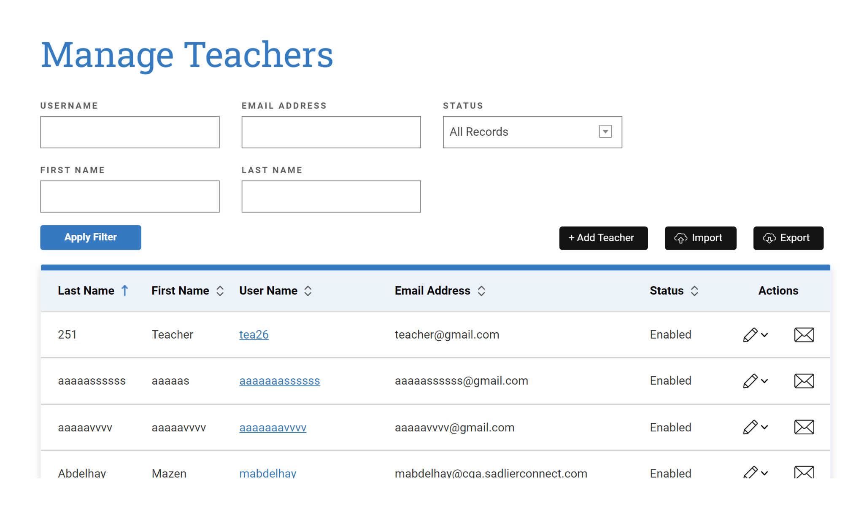
Design Components
Single responsibility: Mỗi component chỉ nên dung cho 1 mục đích cụ thể. Nếu có nhiều tính năng thì cần tách thành các component con.
Tạo TeacherFilter component và TeacherTable Component và ManageTeacher Component thay vì khai báo tất cả trong cùng 1 Component.
Ở level component, mỗi component nên là 1 chức năng cụ thể.
Ở level container, mỗi container nên gom các component có liên quan thành 1 khối.

Slide 36
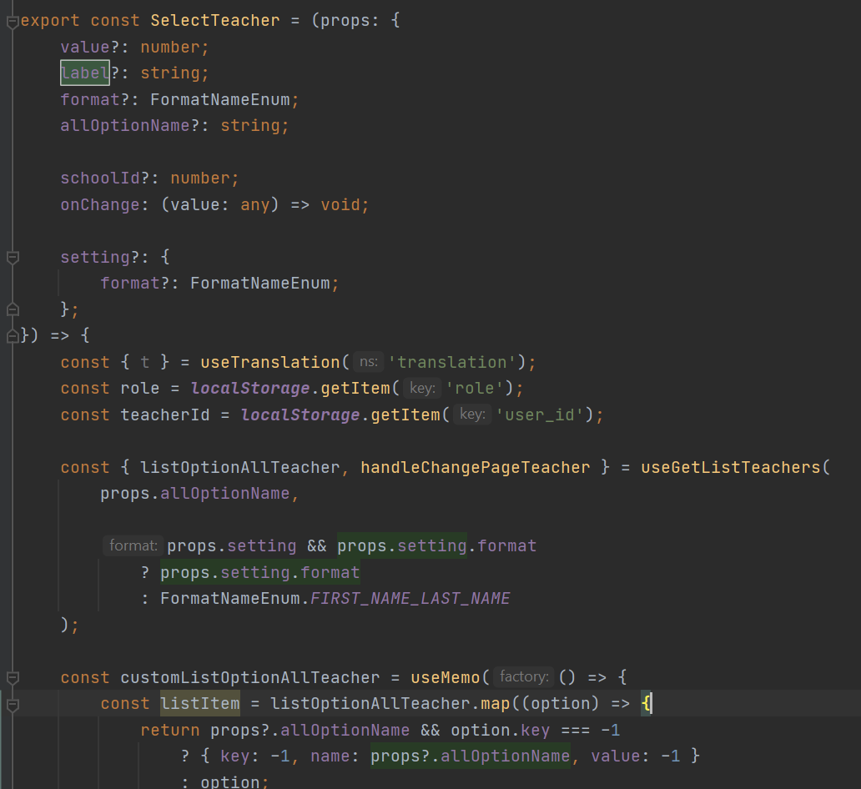
Design Components
Open Closed: Nếu component bị thay đổi, sự thay đổi phải nên xảy ra bên trong component (state) thay vì bên ngoài (props).
Trong trường hợp nếu options trong teacher bị thay đổi, có thể là mặt data, hoặc có thể là mặt hiển thị, thì nó sẽ được thực hiện bên trong component thay vì bên ngoài (parent component).
Bên ngoài chỉ quan tâm tới việc truyền giá trị của teacherId, và listen ở sự kiện onChange thay vì quan tâm tới việc các Options được lấy từ đâu hoặc hiển thị như thế nào.?
Khi sử dụng 1 component người ta chỉ quan tâm tới các props của nó chứ không quan tâm tới cái state bên trong → Cần xem xét cẩn thận việc khai báo props.

Slide 37
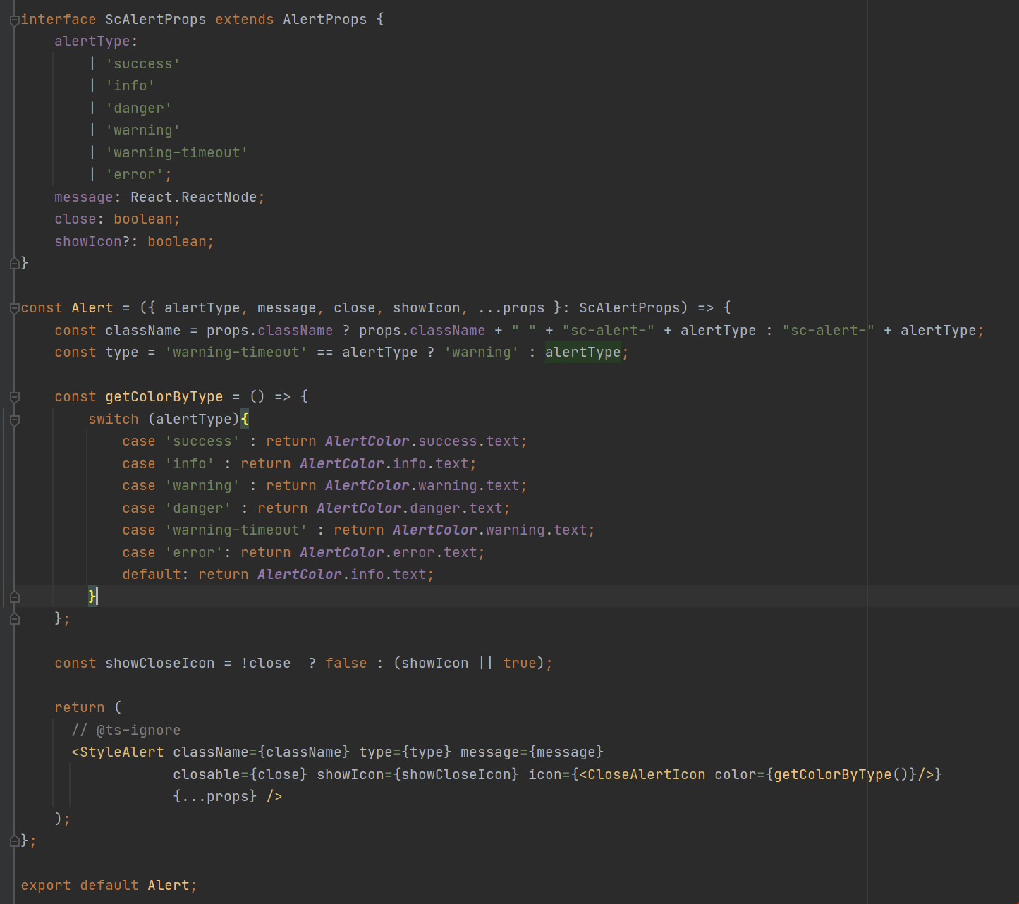
Design Components
Liskov Substitution Principle: Nếu extend 1 component từ 1 component khác, thì toàn bộ các tính năng của component phải hoạt động như cũ.
Alert được custom style lại, tuy nhiên, nó được extend từ Antd Alert Component, nên nó phải được sử dụng như Antd Component.
Điều này giúp các thành viên khác tiếp cận component này dễ dàng hơn.
→ Khi extend 1 component cần chú ý tới các chức năng cũ của nó. Việc extend chỉ nên làm component trở nên đơn giản hơn thay vì làm phức tạp nó.

Slide 38
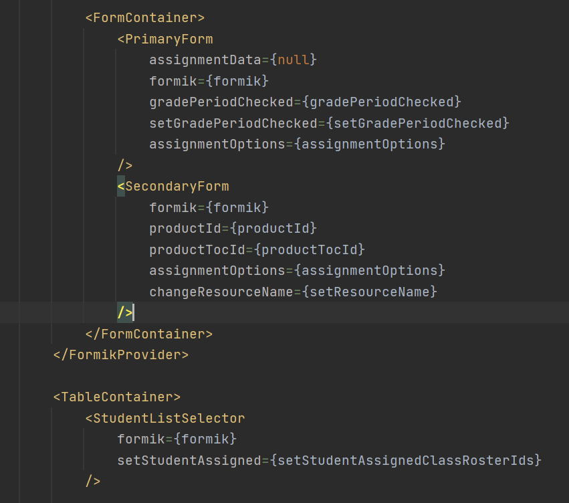
Design Components
Interface Segregation Principle : Thay vì xây dựng 1 component phức tạp, ta nên phân ra chúng thành các component nhỏ hơn.
Add Assignment là 1 component phức tạp. Thay vì giữ nó như vậy ta cần tách nó thành các thành phần nhỏ hơn để dễ quản lý.
Primary quản lý thông tin của Assignment như thời gian bắt đầu, kết thúc….
Secondary quản lý thông tin của các Resource trong assignment đó và scoring options.
StudentList quản lý danh sách các học sinh được assign bài.
Chia nhỏ giúp tái sử dụng và dễ quản lý code hơn. Tuy nhiên cần xem xét, chia quá nhỏ thì khó quản lý, chia quá lớn thì khó reuse. → Tốt nhất nên gom các chức năng có liên quan lại với nhau thành 1 component.

Slide 39
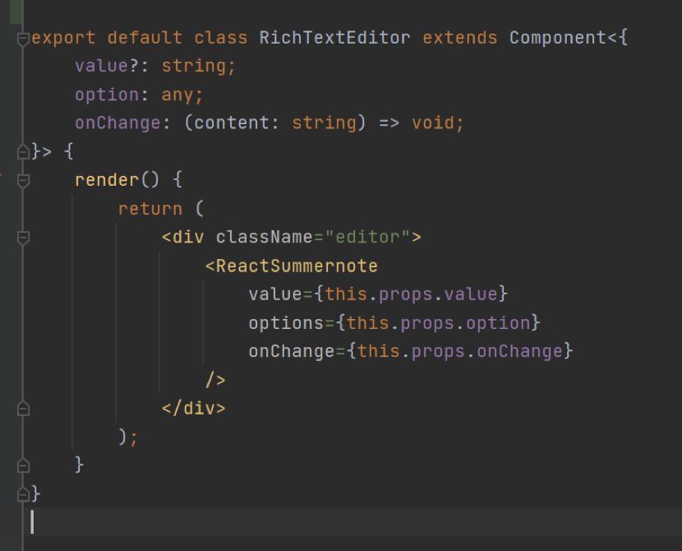
Design Components
Dependency inversion principle: Nếu sử dụng các library ngoài, ta nên cô lập sự phụ thuộc và cung cấp các component trung gian để cô lập nó.
RichTextEditor wrap SummerNote Component và sử dụng các props value và onChange là các APIs của mình.
Trong trường hợp SummerNote không hỗ trợ các feature ta cần, thì ta dễ dàng thay đổi bằng cách cập nhật lại component bên trong RichTextEditor mà không cần phải rewrite lại nhiều vị trí.
Các properties như value, onChange lúc này chính là các abstractions.

Slide 40
Design Components
Các thành phần của 1 component
Một component gồm 4 thành phần chính
props : các giá trị mà nó nhận được bên ngoài
methods: các trigger event để thông báo ra bên ngoài khi có sự thay đổi ở bên trong
states: data bên trong component và được quản lý bởi chính nó, bên ngoài không hề biết và ý thức được đối tượng này
render: trả về 1 UI đại diện cho trạng thái của 1 state + props hiện tại.
Khi sử dụng 1 component, ta không quan tâm tới state bên trong mà chỉ chú ý tới các props và trigger event của nó.
Vì vậy các props và các trigger event luôn là đối tượng được quan tâm hàng đầu. Component luôn che dấu sự phức tạp bên trong và cung cấp sự đơn giản dựa trên các props của mình.
Props là yếu tố giúp tăng tính reuse của component.
Lưu ý, bản chất component là state, state thay đổi làm UI thay đổi.

Slide 41
Design Components
Xác định props
Props là các giá trị mà component nhận từ bên ngoài vào.
Props quan trọng hơn state, props cung cấp các thức để bên ngoài tương tác với component.
Props là các data không thay đổi và đại diện cho 1 component instance.
Props càng ít thì component càng dễ reuse. Càng nhiều props càng hạn chế sự linh động của component.
Ex: type=‘edit’ là không cần thiết nếu đã sử dụng props objectId={x}. Nếu objectId = null hoặc < 0 ngầm hiểu đang là create mode.
Truyền ObjectData vào 1 component giảm tính linh động, thay vào đó nên truyền objectId và call 1 API để lấy data. Tiết kiệm request là tốt, tuy nhiên cần suy nghĩ xem nó có xứng đáng ko?
Nếu trong 10 instance có khoảng 5, 6 props chung thì nên khai báo nó thành các default props.

Slide 42
Design Components
Xác định state
State là các giá trị bên trong component
State có thể thay đổi, mỗi lần thay đổi nó đại diện cho 1 trạng thái của component
bên ngoài không biết/ không cần biết sự tồn tại của các giá trị này
với react hook, state nên được tách biệt đủ chi tiết để dễ quản lý
Nếu có quá nhiều state bên trong 1 component, nên suy nghĩ tách component thành các component khác nhỏ hơn, bằng cách gom các state có liên quan thành từng group và cô lập nó khỏi các thành phần còn lại nhằm giảm độ phức tạp.
Để quản lý sự thay đổi của state, cần xem xét sử dụng useEffect cho phù hợp.

Slide 43
Design Components
Xác định trigger event
trigger event là các event được phát ra khi component có sự thay đổi
trigger event được khai báo là 1 thành phần của props, giúp các component sử dụng chúng nhận biết được các sự kiện khi có sự thay đổi bên trong component.
Trigger event có thể có hoặc không
Trigger event thường là các sự kiện khi click button, hoặc là onSubmit, onChange, onSelect, …

Slide 44
Design Components
Summary
Khi thiết kế component cần quan tâm các điểm sau:
Xác định các props của component
Khai báo và sử dụng state hiệu quả
Chỉ truyền các props vào khi thực sự cần
Các component phải là các thành phần có thể hoạt động độc lập
Rewrite component (wrap component) khi sử dụng các third party.
Phương pháp đánh giá việc thiết kế có hiệu quả hay không
Nếu copy component sang 1 vị trí khác, xem xét cần thay đổi bao nhiêu props để component có thể hoạt động được
Số lượng thay đổi càng ít thì component càng linh động
Mất bao lâu để có thể hiểu rõ các props của 1 component để có thể sử dụng đúng cách
Nếu cần thay đổi 1 component thì bao nhiêu vị trị trong app cần điều chỉnh

Slide 45
React Training Program
01
React Basic
02
Design Components
03
Design page layout
04
Redux and React Context
05
Formik and form validation
06
React Design Pattern
07
…..

Slide 46
Design page layout
Target
Hiểu được các bước tiến hành để implement 1 layout
Antd = full calendar
Styled component
Embed 1 third party vào projects
Custom styles của 1 third party component

Slide 47
Design page layout
Đánh giá layout trước khi implement
Luôn phân tích layout trước khi implement
Xem xét các component đã sẵn có và các component cần khởi tạo mới
Xem xét để phân loại các component thuộc feature component và các component thuộc common component.
Common Component là các component sinh ra để reuse và dùng để xây dựng các component khác nên nó phải được thiết kế đầu tiên
Feature Component cần xem xét để có thể khai báo các props cho hợp lý.

Slide 48
Design page layout
Antd
Antd là 1 component UI library.
Thay vì phải xây dựng các common component, ta nên sử dụng các UI library vì:
Không phải implement nên tiết kiệm thời gian, chỉ tập trung vào business
không phải test
Các thành viên có chung kiến thức thì có thể nhanh chóng hòa nhập, nếu tự custom thì phải tự xây dựng chương trình giới thiệu
Antd chỉ là 1 lựa chọn, ngoài ra còn có nhiều thư viện UI khác nữa
Không nên chú trọng về việc sử dụng Antd như thế nào, thay vì vậy, cần hiểu rõ cách sử dụng 1 third party vào dự án như thế nào cho phù hợp.

Slide 49
Design page layout
Sử dụng Antd như thế nào?
Andt hay Material UI có sẵn bộ common component
Ta không cần phải xây dựng lại các component này mà sẽ tìm các component tương ứng để sử dụng
Vấn đề custom layout
Custom bằng cách ghi đè toàn bộ style bằng ant class trong file 1 file global.css
Add class cho component, tạo 1 file scss cùng tên với class và đè các style mặc định của nó bằng class này
Wrap nó bằng styled component và ghi đè các style của nó ngay trong component.
Lựa chọn phương pháp nào phụ thuộc vào việc phân tích quyết định, nếu nó là global thì nên ghi đè luôn. Nếu nó là custom thì nên áp dụng cách 2 hoặc cách 3.
Đôi lúc không thể sử dụng styled component nên cần phải áp dụng cả cách số 2 hoặc số 3 cùng lúc.

Slide 50
Design page layout
Sử dụng Antd như thế nào?
Không nên sử dụng component của Antd trực tiếp, thay vì vậy ta wrap nó bằng 1 component của mình và sử dụng component này ở các vị trí khác.
Nếu có sự thay đổi style/ behavior, thì chỉ cần thay đổi ở cái wrap component đó
Nếu cần remove Antd để thay thế bằng 1 UI library khác, thì mọi chuyện sẽ đơn giản hơn

Slide 51
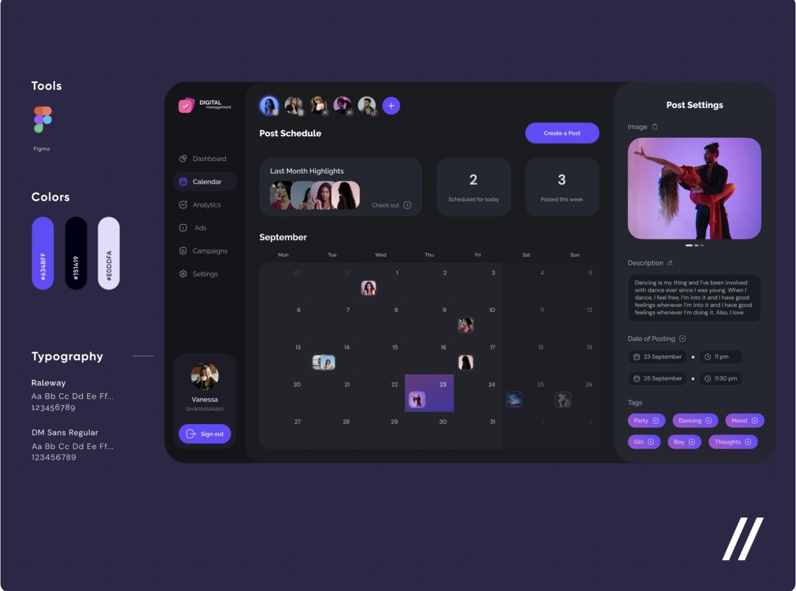
Design page layout
Practice
Implement layout dưới đây: https://dribbble.com/shots/16696471-Social-Media-Scheduling-Platform
Các bước tiến hành cần tuân thủ theo quy tắc.
Tạo link github và deploy code lên netify

Slide 52
Design page layout
Các bước tiến hành
Bước 1: Xác định layout
Đánh giá layout của page phù hợp với Antd layout nào
https://ant.design/components/layout/
Tạo folder decorator và tạo các thành phần chính bao gồm
src/components/decorator/public-layout/index.tsx Main layout
src/components/decorator/public-layout/header/index.tsx : Header
src/components/decorator/public-layout/footer/index.tsx : Footer
src/components/decorator/public-layout/navigation/index.tsx : Left Navigation
Wrap các component bằng class hoặc sử dụng styled tùy ý để custom lại giao diện
Khai báo các color bằng các variable và sử dụng nó thay vì set giá trị trực tiếp.

Slide 53
Design page layout
Các bước tiến hành
Bước 2. Xác định các common component
Các component có cùng hình dáng thì có thể cùng 1 loại
Các component có cùng chức năng, thì có thể cùng 1 loại
Nếu chức năng của component này trùng với 1 Antd Component thì ta sẽ custom lại Antd component đó cho phù hợp.
→ Với antd không cần nắm chi tiết component đó hoạt động như thế nào, mà chỉ quan tâm tới mục đích sử dụng
Biết được mục đích sử dụng → đối chiếu với chức năng tìm được Antd component phù hợp
Vào đọc Antd components để biết cách sử dụng cho hợp lý.
Không cần nắm syntax của từng component vì có thể tra cứu trên Antd doc.
Cái quan tâm là các keyword để tìm kiếm
Để xác định được các keyword thì cần hiểu chức năng từng component của Antd.
Đưa các common component vào folder /src/components/

Slide 54
Design page layout
Các bước tiến hành
Bước 3. Xác định các feature component
Feature component đại diện cho 1 chức năng của app
Feature component nên được xây dựng từ các common components
Tạo folder modules và liệt kê các feature trong đó
Đặt tên modules dựa vào các service từ phía backend
Đặt tên modules dựa vào các menu lớn, như Dashboard, Calendars, Analytics, ….
Cấu trúc 1 module bao gồm
/modules/modules_name/pages: các page access trực tiếp từ router
/modules/modules_name/containers: các thành phần chính của page đó
/modules/modules_name/components: các components cấu thành container trên
nếu 1 component được sử dụng bởi nhiều modules thì nên copy nó ra global /src/components/
Suy nghĩ, nếu cần copy 1 module này cho 1 project khác, thì cần làm gì. từ đó tổ chức cho phù hợp.

Slide 55
Design page layout
Question 1: Nên xài thêm các library khác như tailwind hay không?
Không quan trọng, và cần xem xét khi sử dụng thêm 1 library khác
Đánh giá mức độ cần thiết của nó với dự án hiện tại
Thông thường các UI Library thường đủ các component cho chúng ta rồi nên không cần phải sử dụng thêm các library bên ngoài
Thêm library thì các thành viên phải có/ nắm/ hiểu các skill trong library này, nên tự gây khó cho bản thân
Nếu có thời gian và các thành viên trong team chấp nhận thì có thể xem xét.

Slide 56
Design page layout
Question 2: Nên sử dụng Antd hay là Material UI
Đặt vấn đề, với các feature của project thì có library nào không thể giải quyết được không?
Nếu nó không phù hợp thì loại bỏ khỏi danh sách lựa chọn
Đánh giá nên sử dụng dựa trên số thành viên nắm skill này. Càng nhiều người có skill này thì tốc độ của project sẽ nhanh hơn. Sử dụng một library lạ sẽ làm giảm tiến độ của project
Không nên mạo hiểm với sản phẩm của khách hàng
Không sử dụng các library lạ dù nó đang là trend
Các library mới ra đời không đủ thời gian để trưởng thành và tiềm ẩn các issue
Xem xét lượt download trên npm trước khi install nó
Xem xét về các update của library trên github, last update càng gần thì nó đang được support nhiệt tình và yên tâm hơn
Search và xem reports các issue của library này, càng nhiều report thì độ tin cậy càng giảm
Khi sử dụng các library ở ngoài, lúc thiết kế component phải suy nghĩ về vấn đề sẽ có thể replace nó sau này, và hạn chế sự ảnh hưởng nếu điều đó xảy ra đến toàn cục.

Slide 57
Design page layout
Question 3: Sử dụng module này ở 1 project khác
Có nhiều modules cần sử dụng ở nhiều dự án, ví dụ login/logout, register user, forgot password, calendar, messages….
Outsource nên có thể phải lặp đi lặp lại 1 công việc ở nhiều project khác nhau
Cần xây dựng 1 library tổng quát để việc implement trở nên nhanh chóng và dễ dàng, có thời gian tập trung cho các chức năng quan trọng khác.
Các chức năng khác thì có thể có những sự khác biệt gì?
Sự khác biệt đến từ container và components trong từng modules
Sự khác biệt đến từ common components
Sự khác biệt đến từ layout
Tổ chức theo cấu trúc giúp ta có thể thay đổi mọi thứ dễ dàng hơn.

Slide 58
Design page layout
Question 4: Các question khác
Bổ sung sau một thời gian…..

Slide 59
React Training Program
01
React Basic
02
Design Components
03
Design page layout
04
Redux and React Context
05
Formik and form validation
06
React Design Pattern
07
…

Slide 60
Redux and React Context
Target
Phân biệt được redux và react context
Phạm vi sử dụng, khi nào cần sử dụng react context, khi nào cần sử dụng redux
Sử dụng react context như thế nào cho hợp lý
Redux Toolkit
Setup redux toolkit
Add slice
Add api
Middleware
Authorization with OAuth2
localStorage

Slide 61
Redux and React Context
React Context (context API)
Context API quy định 1 container/ context
Các component bên trong Context dùng chung 1 state
Sử dụng React Context ntn cho đúng?
Xác định các state của 1 container
Khai báo các state đó thành 1 context
Khai báo 1 provider wrap context đó lại
Khai báo 1 custom useHookContext để lấy các giá trị đó
Toàn bộ các component bên trong nên sử dụng các state này thay vì truyền nó như là 1 props.

Slide 62
Redux and React Context
Redux
Redux là global state management
Khi nào nên xài redux
là global state
tồn tại 1 instance duy nhất
Sử dụng redux ntn cho đúng?
Khai báo store
Khai báo action và reducer
Clear store khi có sự thay đổi ví dụ logout chẳng hạn.
Clear store là bước cần thiết nếu store đó phụ thuộc vào login user.
Nếu không clear data, khi user khác login vào sẽ thấy lại data này
React Context quy định theo container, nếu container bị unmount thì data tự động bị clear nên không cần quan tâm.

Slide 63
Redux and React Context
Working with sharing state
Các component sử dụng global state thường sẽ access trực tiếp từ store/ provider ra vậy làm sao để re-use component này?
Các component nên được thiết kế cho đúng mục đích của nó.
Tạo các wrapper để có thể lấy state từ store/ provider ra
và truyền vào các component kia dưới dạng các props
ListEvent nhận events của store làm 1 props của nó thay vì khai báo nó như 1 state
Nếu khai báo events là state bên trong ListEvent Component thì hạn chế khả năng reuse của chúng. Do đó nên khai báo events là 1 props của ListEvent.
Tạo 1 component là ListEventStateWrap và lấy state của nó ở đây sau đó đưa vào cho ListEvent.
Từ đây kéo theo bài toán, làm sao để đảm bảo tính nhất quán của state.

Slide 64
Redux and React Context
Make a state consistency
Đôi khi state được chia sẻ giữa nhiều component và các component có thể thay đổi giá trị này. Vậy làm sao để giữ state nhất quán? Có 2 phương pháp được áp dụng:
Source of trust
Các component không thay đổi state
nó dispatch các action hoặc call các parent method
các action/ method này có nhiệm vụ update lại state
redux, react context hoạt động theo cách này.
Lift state change
Đôi khi không thể xài cách tiếp cận trên, thì cần tìm tới giải pháp này
Component sử dụng state như 1 props của nó
State thay đổi thì dispatch 1 method onChange
parent component listen trên sự kiện này và update lại state cho nhất quán.
input là ví dụ

Slide 65
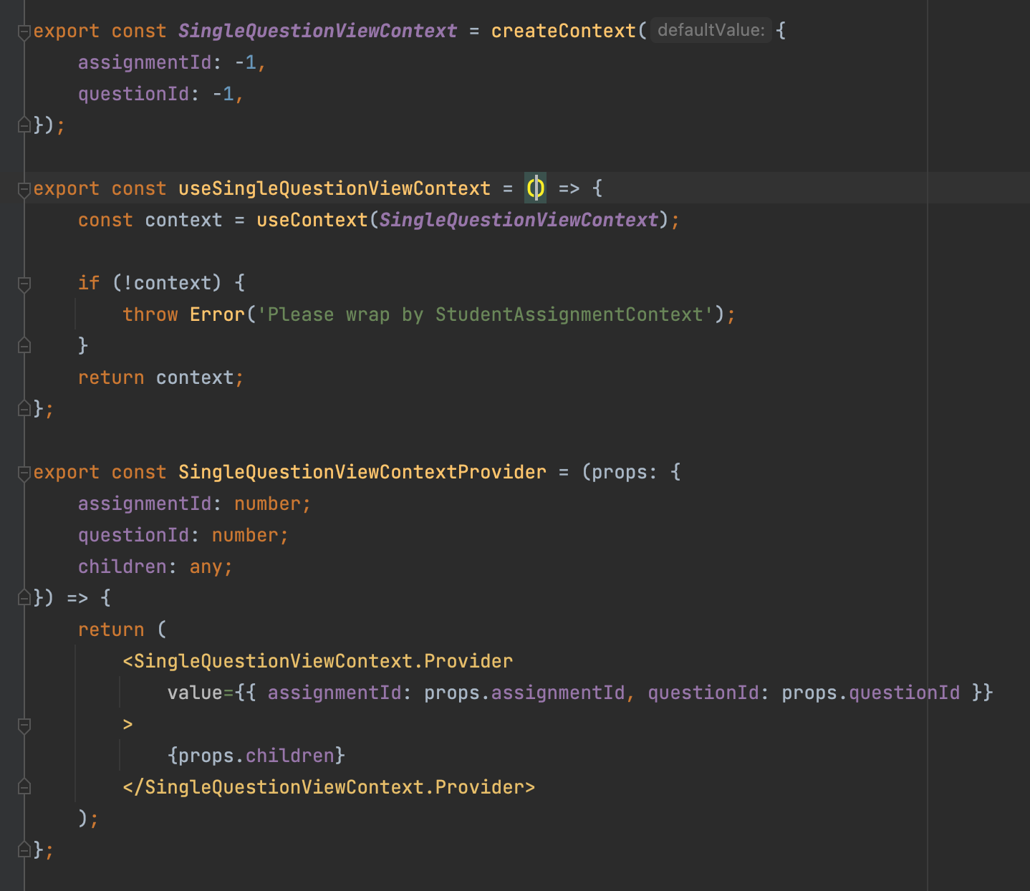
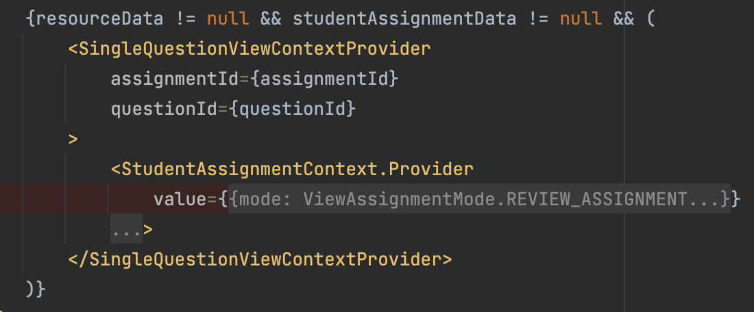
Redux and React Context
Sử dụng
Câu hỏi: Sử dụng React Context ntn cho hợp lý?
Xem xét state và xem xét sử dụng react context
hay không
Init state
Khai báo provider
export ra để sử dụng.

Slide 66
Redux and React Context
Sử dụng
context/ redux nên tạo 1 interface để quy định data của nó.
đừng chỉ khai báo các provider một cách thủ công, nên tạo 1 component, truyền các props cần thiết vào trong nó, sau đó call api hoặc xử lý logic để lấy được data theo ý muốn.
Khai báo các action làm ảnh hưởng đến data này là các props trong redux/ react context và export nó ra.
Sử dụng các wrapper component bên trong.
Có thể sử dụng reducer cho mục đích này.
Nên export context ra thành 1 custom hook để sử dụng thuận tiện hơn.

Slide 67
Redux and React Context
Install Redux Toolkit
Follow Direction: Getting Started | Redux Toolkit
Các thành phần
slice quản lý các global state
api quản lý response của các services (request/response)
Folder lưu trữ
Redux toolkit có 2 thứ cần quan tâm, slide và service
/src/redux/store.tsx để khai báo store.
/src/redux/slice/ để khai báo các slice.
/src/redux/services để khai báo các service.
Với từng module cụ thể
/src/modules/module_name/redux/slice
/src/modules/module_name/redux/services

Slide 68
Redux and React Context
Using Redux Toolkit (createReducer)
createReducer
Khi nào nên sử dụng createReducer?
Sử dụng createReducer như thế nào
Hạn chế của createReducer.

Slide 69
Redux and React Context
Using Redux Toolkit (createAction)
createAction
Khi nào nên sử dụng createAction?
Sử dụng createAction như thế nào
Hạn chế của createAction.

Slide 70
Redux and React Context
Using Redux Toolkit (createSlice)
createSlice
Khi nào nên sử dụng createSlice?
Sử dụng createSlice như thế nào
Hạn chế của createSlice.

Slide 71
Redux and React Context
Using Redux Toolkit (createSlice)
Xác định các state của 1 container
Khai báo các state đó thành 1 init values
Khai báo các actions để thay đổi state
Khai báo clear action. Clear action có mục đích reset state về mặc định khi có sự thay đổi lớn (login/logout).
Export các actions
Dispatch các action từ component.

Slide 72
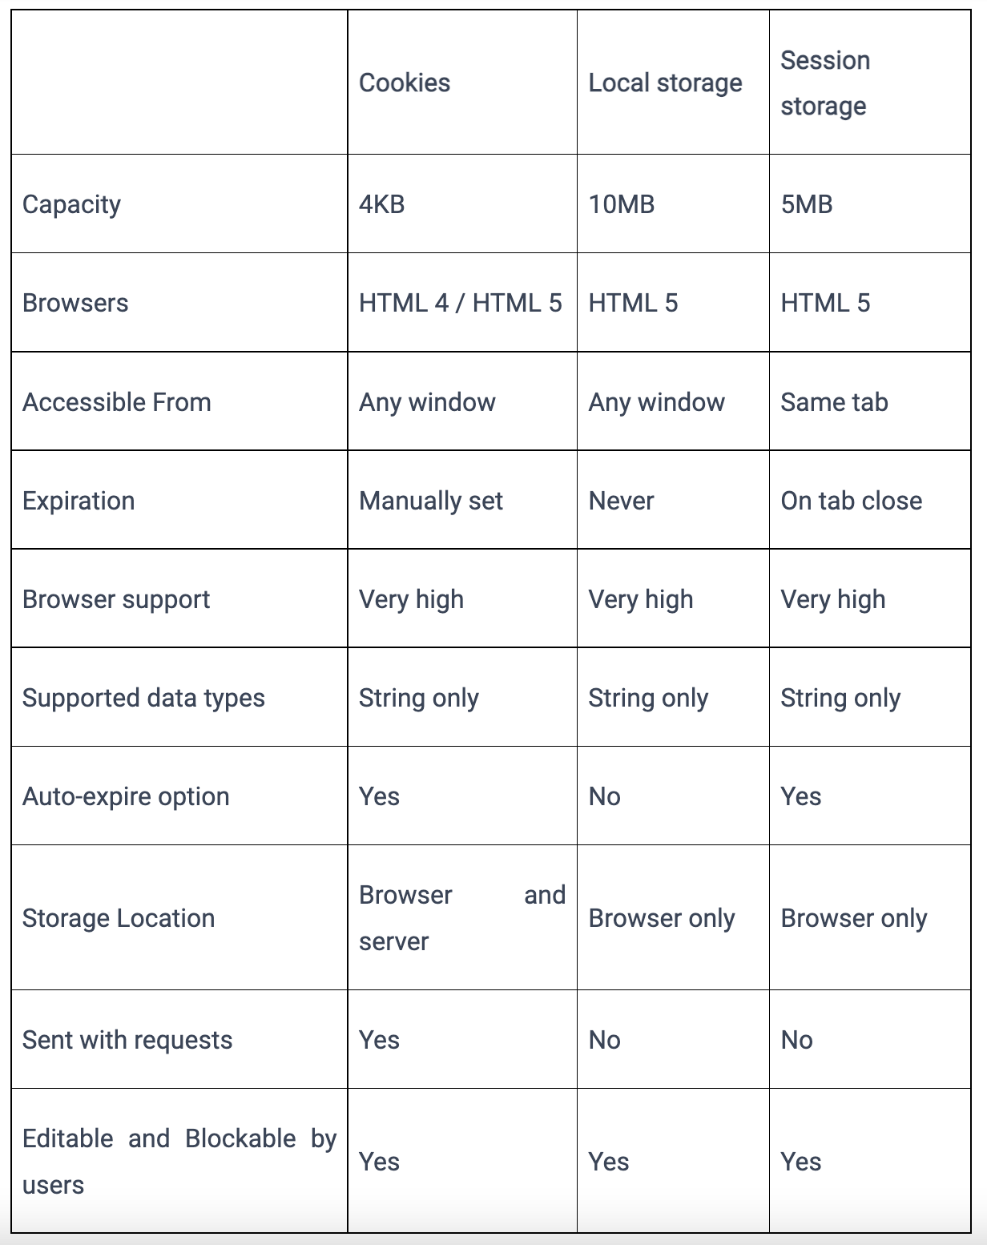
Redux and React Context
Using storage
Web storage
localStorage
sessionStorage
Cookies
Cookies
Những vấn đề với local storage
Các data nào nên lưu xuống
Khi lưu xuống thì có cần clear khi có thay đổi hay không
Xem xét giữa storage và redux.
Kết hợp storage và redux.
Quản lý storage ntn

Slide 73
Redux and React Context
Authorization with JWT
Sau khi login, server trả về access_token và refresh_token
store access_token và refresh_token nhờ localStorage.
JWT sử dụng access_token thay thế cho session_id
khi access_token bị expired, sử dụng refresh_token để lấy access_token mới.
khai báo baseQuery và baseQueryWithReauth
sử dụng createAPI để fetch data.
Tại sao lại sử dụng localStorage để lưu access_token?
quản lý các local storage ntn (login với user khác?)

Slide 74
Redux and React Context
Using Redux Toolkit (createAPI)
createAPI
Khi nào nên sử dụng createAPI?
Sử dụng createAPI như thế nào
Hạn chế của createAPI.

Slide 75
Redux and React Context
Using Redux Toolkit (api)
baseQuery và baseQueryWithReauth
Khai báo request type và response type cho toàn bộ ngay trong service
đọc hiểu và sử dụng đúng Swagger.
Thêm các ví dụ của swagger.
Ví dụ về GET/POST/UPDATE/DELETE ….
query với get method
mutation với post, update, delete
path variable
request body
request parameters
Luôn handle error message.

Slide 76
Redux and React Context
Caching behavior of Redux Toolkit
Caching based on:
API endpoint
query
Active subscription reference counts (số lượng subscription tới API đó tại 1 thời điểm)
Các subscription có cùng endpoints và cùng data thì sẽ dùng chung 1 cache.
data được lưu trong cache miễn là có ít nhất 1 subscription
Nếu không có subscription, data sẽ bị unmount sau 60s, theo mặc định hoặc có thể custom bằng keepUnusedDataFor: 30. Trong khoảng thời gian này, nếu không có bất cứ subscription nào thì data sẽ bị xóa.

Slide 77
Redux and React Context
Caching behavior of Redux Toolkit
Sử dụng refetchOnMountOrArgChange để yêu cầu redux tookit load lại data mới sau n giây hoặc khi query thay đổi. Tham số này chấp nhận giá trị boolean hoặc number. Khi sử dụng number thì scenario xảy ra như sau:
so sánh current time với last fulfilled timestamp
Nếu thời gian > number, refetch lại data
Nếu không có caching data → load new data
nếu đã tồn tại 1 subscription query từ trước và trong thời gian này, thì sử dụng caching data đã tồn tại này.
Bài toán, load userSetting sau khi logout. Vì load userSetting sử dụng access_token để lấy thông tin user, nên các query của nó không thay đổi, dẫn đến khi subscription thì data sẽ lấy từ cache thay vì fetch 1 query mới.

Slide 78
Redux and React Context
Caching behavior of Redux Toolkit
Sử dụng refetch để load data mới.
Sử dụng refetchOnFocus để load data mới. (tìm hiểu thêm).
Sử dung refetchOnReconnect để load data mới. (tìm hiểu thêm).
→ Khi sử dụng redux toolkit cần đặc biệt chú ý đến vấn đề caching nếu không thì mọi thử sẽ xảy ra không theo ý muốn.

Slide 79
Redux and React Context
Automated re-fetching
Bài toán:
Khi 1 subscription được added vào 1 query end-points thì request chỉ được gọi nếu như cache data không tồn tại, nếu không, redux toolkit sẽ sử dụng exiting data thay thế.
Giả sử query get 1 list các item, và sau đó run 1 mutation để update/ hoặc add mới 1 item, → cache data đã không còn đúng nữa. Do đó cần re-fetch lại data.
Refetch data có thể thực hiện bằng refetch, hoặc sử dụng cơ chế automated refetching.
“tags” trong redux
Mỗi tags liên quan tới 1 danh sách end-points.
khi tags bị invalid bởi 1 mutation, toàn bộ query liên quan đến tags này sẽ được auto refetch.

Slide 80
Redux and React Context
Manual cache updates
Bài toán:
Filter 1 danh sách users đang có trạng thái là enable
Disabled 1 users.
Yêu cầu: user hiện tại bị đổi thành disabled.
Nếu sử dụng automated re-fetching
refetch query được gọi và load các user đang có trạng thái enable
user bị disabled kia sẽ bị remove khỏi danh sách, do đó không thể sử dụng automated-refetching
Manual cache updates
Update caching data với Optimistic Updates (xảy ra trước khi mutation được thực thi)
Update caching data với Pessimistic Updates (sử dụng response của mutation để update data)

Slide 81
Redux and React Context
Question 1: Khi nào nên xài redux, khi nào nên xài react context
Ưu tiên sử dụng react context hơn là redux.
React context wrap theo container, nên dễ quản lý hơn
React context nhẹ hơn và có thể tồn tại nhiều instance trên 1 app
built-in của react
Phạm vi trong 1 page
Khi nào cần thiết sử dụng redux?
là global state
phạm vi chia sẻ nhiều page với nhau
chỉ có 1 instance đại diện cho state của app trong 1 thời điểm
Call API

Slide 82
Redux and React Context
Question 2: Invalid caching khi data không thay đổi.
Sử dụng refetch
Sử dụng automated re-fetching

Slide 83
Redux and React Context
Question 3: Quản lý local storage như thế nào cho hiệu quả
store variable với localStorage.setItem(“nameItem”, value)
không truy xuất trực tiếp tới variable này, thay vì vậy export 1 function để lấy giá trị của localStorage này ra.
Không remove giá trị này bằng localStorage.removeItem(“nameItem”). thay vì vậy trong vị trí set, export 1 function để clear giá trị này và sử dụng nó thay thế.
Lý do, nếu sử dụng trực tiếp “nameItem” thì sẽ khó quản lý.
Lưu ý cần remove/clear giá trị này cho các bài toán cụ thể.

Slide 84
Redux and React Context
Question 4: Tích hợp pagination với Antd Table
Trước khi bắt đầu thì backend và front-end cần thống nhất data model
Dựa vào data model để xây dựng component cho hợp lý
Che dấu sự phức tạp của components bằng cách wrap nó lại trong 1 data có tình trừu tượng hơn.
Cần xem xét data của response từ service, với props của component.
Sau đó thiết kế component dựa trên các data model này
Xem xét các props mặc định, hoặc các trường hợp khi data là null hoặc đang được fetching.
ex: PaginationProps<T>{ content: T[],
page: 0,
totalPage: 0,
}

Slide 85
Redux and React Context
Question 5: Học cách xử lý JSON data.
Đôi khi backend trả lại data không giống như mong đợi
Cần xử lý data sau khi get về.
Xử lý data trong từng subscription:
Code bị trùng lặp
handle useMemo
Xử lý data ngay trong services.
Code tập trung bên trong service
service trở nên phực tạp và đôi khi khó hiểu khi debug
cần thông báo cho các thành viên khác về sự thay đổi này

Slide 86
Redux and React Context
Question 6: Filter users với Select Component của Antds
Suy nghĩ bài toán theo hướng tổng quát
Thiết kế các component theo tính mở rộng
Handle onChange của component
Handle filterByKeyword của component.

Slide 87
Redux and React Context
Practice
Tiếp tục với bài toán trên.
Sử dụng redux toolkit để gửi data đi
Sử dụng authorization

Slide 88
React Training Program
01
React Basic
02
Design Components
03
Design page layout
04
Redux and React Context
05
Formik and form validation
06
React Design Pattern
07
….

Slide 89
React Router DOM
React Router DOM
Separate module & lazy load.
get query params
get path variable
redirect to another page.
private router.

Slide 90
React Router DOM
Question 1: Nên truyền params ntn
Trong từng modules, tổ chức theo /pages, /containers, components.
pages là folder chứa các component được khai báo trực tiếp từ router
param và path variable nên được lấy ở pages, sau đó truyền cho containers.

Slide 91
React Router DOM
Question 2: quản lý router như thế nào?
Tạo 1 đối tượng sitemap để quản lý toàn bộ router trong app.
một router gồm 2 thành phần, path và roles, nhìn vào đó để biết được các role nào có quyền truy cập vào router này.
khi router được generate từ các variable khác thì:
tạo 1 Data model đại diện cho params
tạo 1 generate function nhận vào param chính là data model trên
trong page cần lấy data của data model này, cast params thành đối tượng cũ.

Slide 92
React Router DOM
Question 3: Quản lý private router và handle default page
Tạo protected router
khai báo router và cái roles
Check điều kiện roles với current role để xác định coi có quyền truy cập hay không
Redirect to forbidden page nếu không được phép.
Page index đôi khi phức tạp hơn ta tưởng
thay vì phải handle if else, thì tạo 1 component
trong component xử lý logic để trả lại đúng page dựa vào cái state của user hiện tại.

Slide 93
React Router DOM
Question 4: Update page url dynamically based on filter data
Giả sử trong chức năng pagination
khi click sort, hoặc paging, thì cần update lại url.
user copy url này để share cho người khác.
làm sao để việc update này trở nên tự động?
Mỗi pagination có các params : orderBy, current page, pageSize
Khi các giá trị này thay đổi, đặt 1 hook
Hook này update lại url dựa trên state.
Câu hỏi:
Nếu filter dựa trên params, thì việc xử lý sự kiện này khi params thay đổi sẽ ntn?

Slide 94
Formik and form validation
Formik : Form handler, yup: form validation
Thư viện formik: https://formik.org/docs/overview
Thư viện yup: https://www.npmjs.com/package/yup
Sử dụng thư viện này như thế nào?
Add warning error cho từng input/select/radio button, … với connect
Add form validation schema
Chia form handler thành nhiều phần
Sử dụng lại form validation ở nhiều form handler.

Slide 95
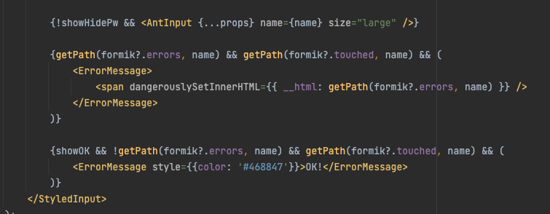
Formik and form validation
Question 1. Handle show/hide error cho form ntn?
Toàn bộ các input của Antd đều phải được wrap lại
Trong wrap component, truyền formik và name vào như các props
add error element dựa vào data của formik
Add validation schema cho form
Khi onChange, hoặc
onSubmit, err message
của formik sẽ bị thay đổi.
Dựa vào đó để hiển thị
các err message

Slide 96
Formik and form validation
Question 2. Handle các common validation như thế nào?
Giả sử tồn tại chức năng manage users, cho phép add/update users.
có nhiều form, với nhiều loại users khác nhau, như district admin, school admin, teacher, parent, student.
mỗi users này có email validation, tuy nhiên form handle của chúng khác nhau.
Xử lý code ntn cho tối ưu trong trường hợp này?

Slide 97
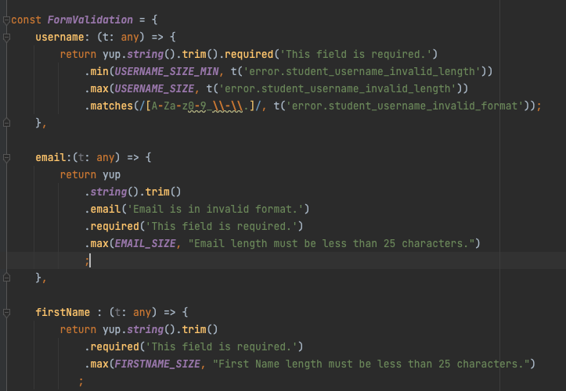
Formik and form validation
Question 2. Handle các common validation như thế nào?
Tạo 1 FormValidationUtils
tạo 1 emailValidation
thay vì khai báo yup.email… thì sử dụng FormValidationUtils để xử lý.
Thay vì phải repeat code, ta có thể xây dựng 1 utils để quản lý validation.
Điều này đảm bảo tính đồng bộ, hạn chế repeat code và khi có sự thay đổi xảy ra, dễ quản lý hơn.

Slide 98
Formik and form validation
Question 3. Nếu 1 form quá phức tạp, làm sao để tách nó thành nhiều component?
Gom các form input có liên quan tới nhau thành 1 component
Truyền formik đi dưới dạng props
Trong component handle các event onchange cho cái formik này.
Xây dựng các abstract component.
Thay vì giữ 1 form phức tạp, ta tách nó thành nhiều phần
Sử dụng builder để gom các data phụ thuộc nhau thành từng group
Truyền formik như 1 props và handle sự thay đổi các data này ở bên trong các thành phần của form
Chia càng nhỏ càng dễ quản lý.

Slide 99
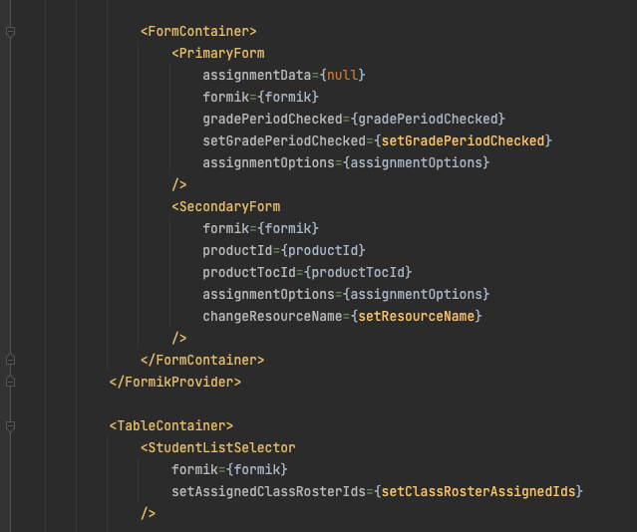
Formik and form validation
Question 3. Nếu 1 form quá phức tạp, làm sao để tách nó thành nhiều component?
Thay vì để 1 form AddAssignment phức tạp, ta tách nó thành nhiều thành phần
Mỗi thành phần là 1 cụm các form data có liên quan tới nhau
Việc handle onchange của từng thành phần có thể được thực hiện ở bên trong. Từng thành phần tự handle khi data của nó thay đổi.
Việc handle onchange cũng có thể được thực hiện từ bên ngoài, khi muốn sử dụng lại component này ở các vị trí khác.

Slide 100
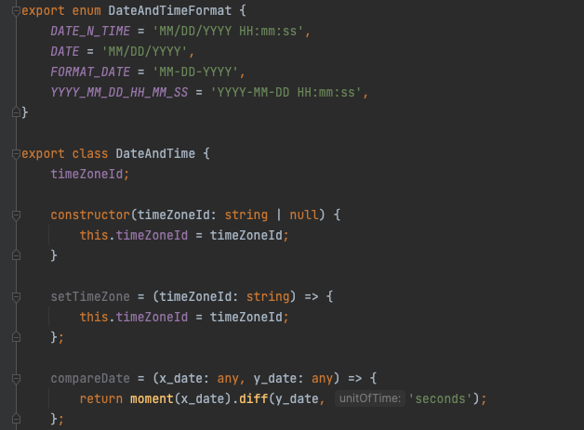
Working with Date
moment/ datefn
Không sử dụng các third party 1
cách trực tiếp
Khi sử dụng date, cần quan tâm tới
có timezone hay không
nên sử dụng 1 class wrapper lại cái
moment hay datefn này (DateUtils)
sử dụng DateUtils thay thế
tạo wrap component DatePicker/
Timepicker antd kết hợp với DateUtils
Thông thường mỗi system có thể sử dụng 1 format date khác nhau. Việc sử dụng utils đảm bảo các request và response giao tiếp giữa front-end và backend thống nhất, dễ thay đổi khi cần.

Slide 101
Working with Date
Practice
Update FullCalendar
Click Date show AddEvent modal
handle save/update/edit event.
Bài tập này extend từ bài tập chính
trong bài tập này, ta sẽ học cách sử dụng full calendar
Xem xét việc sử dụng full calendar.
Các yêu cầu, click để tạo event, click event để show popup, move event để cập nhật lại thời gian.
https://fullcalendar.io/docs/react (v5)

Slide 102
Working with firebase
firebase/ socket io <T>
Xây dựng utils cho các service này
Tạo file config.
Utils mang tính tổng quát, tương tác trên 1 document/ collections /
Các trigger event như
onAddItems/ addItems
onAddItem/ addItem
onUpdateItem/ updateItem
onDeleteItem/ deleteItem
Sử dụng useRef để init utils cho các component khác nhau.
Sử dụng service/ custom hook.

Slide 103
Working with firebase
firebase/ socket io
Khi làm việc với các system khác, luôn ghi nhớ:
Xem xét việc implement 1 service giúp tương tác với các system khác, thay vì implement cụ thể.
Implement service này theo hướng tổng quát hóa, để nó có thể được reuse lại
Khi có các yêu cầu phát sinh, có thể thêm các feature để extend service này, thay vì phải viết các feature cụ thể. Luôn suy nghĩ theo hướng, nếu 1 nơi khác cũng phát triển feature tương tự vậy thì phải làm sao?
Xem xét sử dụng custom hook hay là tạo 1 class đóng vai trò service.

Slide 104
Working with graphQL
GraphQL
Vấn đề khi sử dụng GraphQL đó là domain driven
Vấn đề là bạn lấy data từ đâu quan trọng hơn là lấy data như thế nào
Từ 1 domain, có thể lấy các relative data của nó
Việc collect relative data nên xem xét trên các yếu tố khác nhau, cho tiện lợi nhất
Trong graphQL cần xây dựng các data model tương ứng để có thể sử dụng recommend code tốt nhất.
Sử dụng UI để lấy data.
Học cách sử dụng query và mutation trong graphQL.
Sử dụng Builder pattern.

Slide 105
Working with graphQL
GraphQL
GraphQL : https://graphql.org/
GraphQL thường có 2 thành phần, query và param.
Query liệt kê các data cần lấy
Params liệt kê các variable cần truyền vào query
Cần xây dựng utils để có thể generate các param này
và xây dựng các data model để có thể quản lý được response.

Slide 106
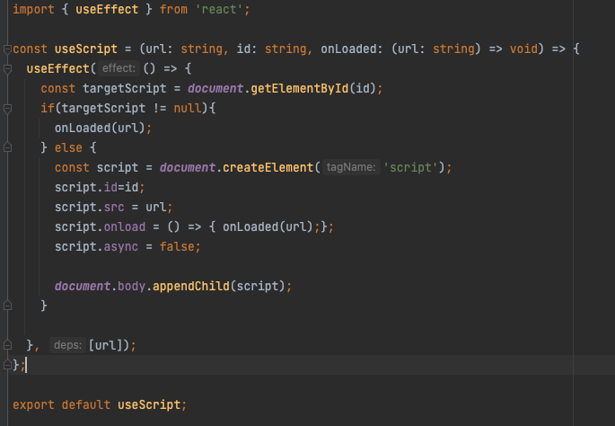
Working with external JS
external js
Có đôi khi, vì 1 lý do nào đó ta cần sử
dụng các external js
Cách sử dụng external js ntn cho tiện
lợi?
Không thể include file js này vào
trong index template, vì chỉ 1 vài
page mới cần sử dụng file này
Chỉ load file này khi các component cần sử dụng các feature bên trong nó.
Sử dụng custom hook để load js/css cho thuận tiện.
Cần chú ý: đảm bảo chỉ duy nhất 1 file js được load tại 1 thời điểm.
Handle event để đảm bảo các external js function chỉ được gọi sau khi file js đã được load.

Slide 107
Responsive
Responsive
Có bao nhiêu cách để implement responsive cho 1 page?
Sử dụng built in : Grid của antd.
Sử dụng query + css
Sử dụng hook.
Nhược điểm
Có nhiều tính năng antd ko hỗ trợ
query và css làm code khó thống nhất
hook thì khi state thay đổi, component bị re-render nên cần chú ý hiệu năng.

Slide 108
Responsive
Responsive
Cách tiến hành
Đọc doc và làm theo
Khai báo screen variables, và include vào các file css
Sử dụng 1 custom hook, trả lại giá trị screen. Sau đó dùng screen đó để thêm class cho cái body cao nhất, và có thể custom lại stylesheet từ đó xuống.
Sử dụng custom component ScreenResponsive
Xây dựng custom component với các yêu cầu
sm, md thì hiển thị
các screen ngoài cái này thì ko hiển thị

Slide 109
Responsive
Add Responsive to Page
Nếu toàn bộ component được responsive thì cả page được responsive
Quay lại vấn đề, custom style cho component.
Sử dụng linh động component ScreenResponsive bên kia để có thể thay đổi layout nhanh nhất.

Slide 110
Practice
Practice
Tạo thêm 1 vài page khác
handle lazyload router
vấn đề highlight menu khi page change.
Working với full calendar.
Tạo event
event có start date là ngày giờ mà user click ở calendar
event có end date mặc định là 72h kể từ start date, và giá trị này có thể thay đổi.
timezone

Slide 111
React Training Program
01
React Basic
02
Design Components
03
Design page layout
04
Redux and React Context
05
Formik and form validation
06
React Design Pattern
07
…

Slide 112
React Design Pattern
Target
Hiểu rõ hơn về design pattern
Xem xét thiết kế component bằng cách sử dụng các nguyên tắc của design component.

Slide 113
React Design Pattern
Design pattern
Design pattern là các quy tắc thiết kế
Các quy tắc này là lời giải cho các bài toán phức tạp
Sử dụng design pattern giúp giải quyết vấn đề triệt để hơn.
Tham khảo về design pattern ở đây: https://refactoring.guru/design-patterns
Tìm hiểu các design pattern này ntn?
Bước 1: Hiểu từng design pattern, biết mục đích sử dụng của từng loại
Bước 2: Đứng trước 1 bài toán, cần biết vận dụng design pattern nào. Trên guru có các step để implement nó. Follow theo các step đó để có thể áp dụng vào bài toán của mình.
Bước 3: Đánh giá về design pattern này có phù hợp không và vấn đề mở rộng ở tương lai. Sau đó tiến hành điều chỉnh cho phù hợp. Nếu cần có thể phối hợp nhiều design pattern lại với nhau, và sử dụng linh hoạt trong project, ko chỉ cho react mà còn cho javascript.

Slide 114
React Design Pattern
React Design pattern
Component bên trong 1 react có thể xem như là 1 class
Component trong react được tổ chức theo cấu trúc cây, nên tương tác phiền phức hơn.
React design pattern: https://reactpatterns.com/
Các slide dưới đây mô tả cách mà các pattern này được vận dụng bên trong React, không phải là bên trong OOP.
Với OOP vui lòng đọc https://refactoring.guru/design-patterns để nắm rõ cách vận dụng của nó.
Với React chỉ cần hiểu ý tưởng, cách mà Design Pattern được vận dụng để giải quyết vấn đề và áp dụng nó trong việc xây dựng các component.

Slide 115
React Design Pattern
Creational Pattern
Creational cung cấp các cơ chế để khởi tạo các đối tượng khác nhau một cách linh động và tăng tính reuse code.
Creational liên quan đến việc khởi tạo các component. Ngoài ra, nó còn được sử dụng khá nhiều trong Js.
Trong React, các component chính là các Class. Chỉ khi nó được sử dụng trong 1 component khác, thì khi này nó mới trở thành các instance.

Slide 116
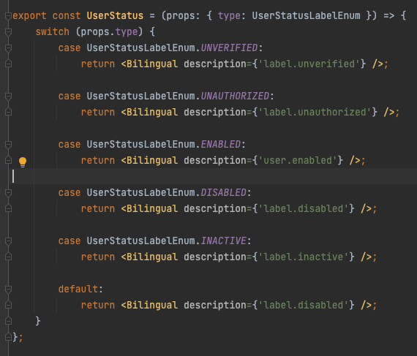
React Design Pattern
Creational Pattern - Factory Method
Factory method cung cấp cách thức khởi tạo các component một cách đơn giản, che dấu sự phức tạp, và cung cấp 1 component chung cho toàn bộ hệ thống.
Xem ví dụ bên:
Với mỗi type khác nhau trả lại 1 component khác nhau
Mỗi status cần hiển thị bằng 1 layout khác nhau
Xây dựng 1 component tổng quát, trả lại 1 component khác dựa vào props truyền vào.

Slide 117
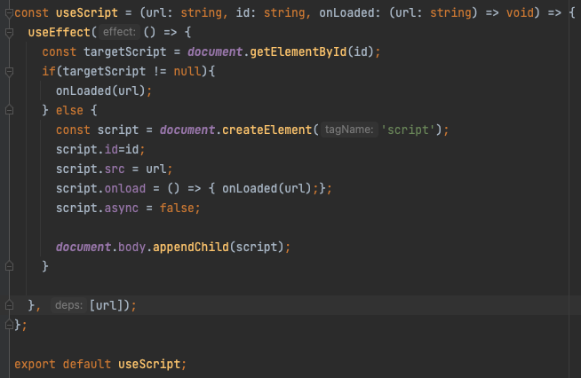
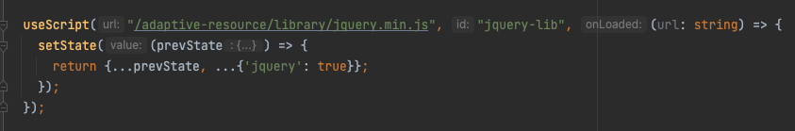
React Design Pattern
Creational Pattern - Singleton
Singleton pattern đảm bảo trong 1 app chỉ có 1 instance tồn tại để tiết kiệm tài nguyên.
React là 1 Single Page App nên cần đặc biệt quan tâm tới cái này khi làm việc với các event liên quan đến DOM.

Slide 118
React Design Pattern
Creational Pattern - Singleton
Ở đây ta cần đảm bảo tạo 1 thời điểm, chỉ có duy nhất 1 library của jquery được load.

Slide 119
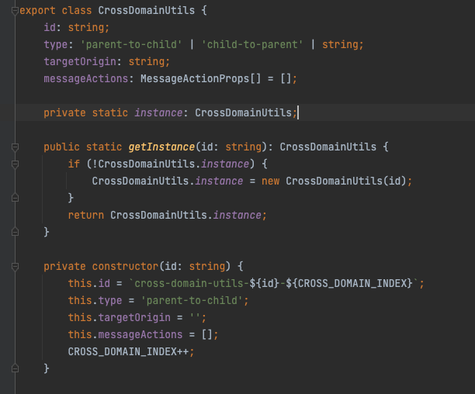
React Design Pattern
Creational Pattern - Singleton
Cross Domain là 1 utils của DOM cho phép tương tác giữa main page và iframe bên trong nó khi 2 đối tượng này khác domain.
Cross domain hoạt động dựa trên việc send/receive các message.
Một app chỉ cần init 1 Cross domain Utils mà thôi.

Slide 120
React Design Pattern
Creational Pattern - Builder
Builder cho phép khởi tạo 1 đối tượng phức tạp, bằng cách cách xây dựng lần lượt từng thành phần của nó.
Bản chất của Builder chia 1 object thành từng phần, và tiến hành build các thành phần này, làm đơn giản sự phức tạp của chúng.
Builder hữu ích trong việc tạo các query của GraphQL
Builder hữu ích trong việc restore lại data của 1 form phức tạp. Add Assignment ở ví dụ trước là 1 trường hợp sử dụng cái này.
Builder dùng để reuse code.
Builder.selectUserInfo().selectUserProfile().build()

Slide 121
React Design Pattern
Creational Pattern - Prototype
Prototype tạo 1 object mới dựa trên một object đã có sẵn.
Prototype trong javascript có thể được sử dụng như 1 cache.
khởi tạo các giá trị phức tạp, nếu chưa có thì init, nếu có rồi thì clone nó từ cache ra.
Giả sử FirebaseUtils cần nhận vào 2 params, config, và collection.
Nếu firebase config được store trên server?
Khi load data lần đầu, nếu chưa có thì call api rồi cache data lại.
Sau đó lấy data này lên
Set collection/document rồi trả lại

Slide 122
React Design Pattern
Structural Pattern
Structural pattern cung cấp cách thức để mở rộng các đối tượng thành các cấu trúc lớn hơn nhưng vẫn giữ tính linh linh hoạt và hiệu quả.
Structural liên quan đến việc mở rộng 1 đối tượng thành các đối tượng khác.
Trong React, các Component không tồn tại riêng lẻ mà đôi khi thường được sử dụng là 1 thành phần (component) bên trong 1 Component khác.
Structural là pattern khá quan trọng với React. Vấn đề của React là sử dụng hiệu quả 1 tập hợp các component nên design pattern này nên nắm vững.

Slide 123
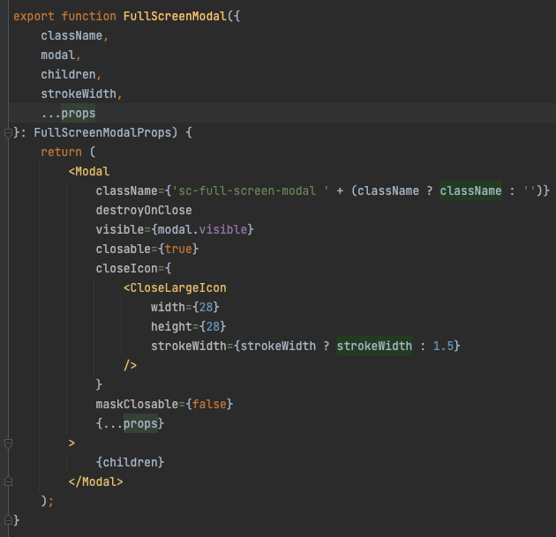
React Design Pattern
Strutural Pattern - Flyweight
Flyweight cung cấp giải pháp để chia một đối tượng thành nhiều thành phần nhỏ hơn, giúp tối ưu hiệu năng.
Flyweight chia state 1 đối tượng thành 2 phần:
Các state chung thành các default variable
Các state riêng thành các props
Là design pattern được sử dụng để thiết kế common component.

Slide 124
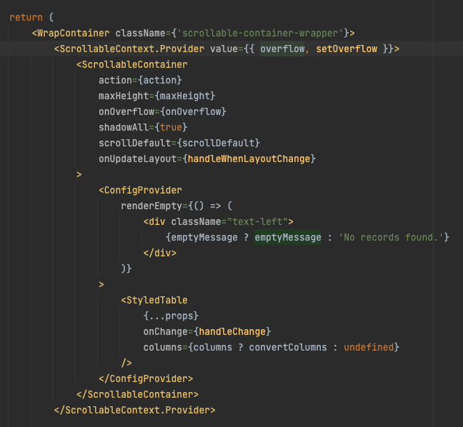
React Design Pattern
Strutural Pattern - Decorator
Decorator cung cấp giải pháp để mở rộng 1 đối tượng mà không làm thay đổi chính nó. Decorator bổ sung thêm tính năng cho một đối tượng mà không làm thay đổi nó.
Có table, có scrollable, làm sao để có 1 container là 1 table và có scrollable
Đơn giản chỉ cần wrap chúng lại bằng 1 component khác.
Concat props của 2 component này thành 1 props khác.
Kết quả 1 Component mới có đầy đủ tính chất 2 component kia.

Slide 125
React Design Pattern
Strutural Pattern - Bridge
Bridge chia component thành 2 phần, phần abstract và phần implementation để có thể phát triển các implement một cách độc lập.
Tạo 1 Component với các method, renderHeader, renderBody, renderFooter. Sau đó, tạo 1 Component wrap component này lại và truyền các render function này vào.
Có thể thay thể render function bằng các component khác.
Tạo 1 chức năng đọc PDF
Tạo 1 chức năng đọc EPUB
Tạo 1 chức năng đọc Assessment
Mỗi cái đều có các button, nextPage, previousPage, goToPage, ….
→ Áp dụng Bridge pattern.
Bài tập: Xây dựng 1 navigation component, truyền vào 1 list objects, và có 2 nút prev, back để move giữa các object đó, disable back btn nếu đang ở object đầu tiên và next btn nếu ở object cuối cùng bằng Bridge Pattern. Xây dựng Component này hoạt động với mọi loại đối tượng.

Slide 126
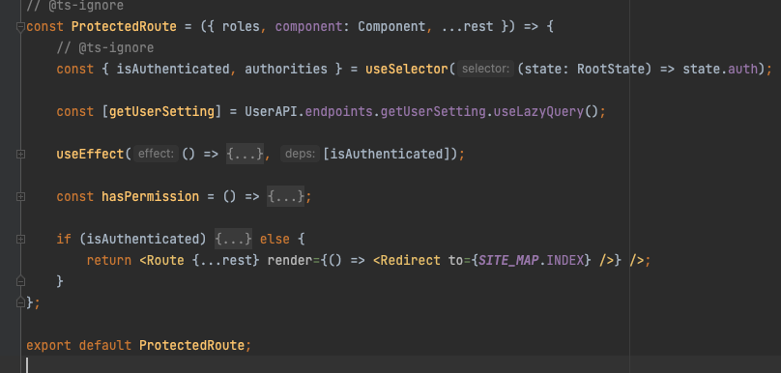
React Design Pattern
ProtectedRouter chính là 1 loại Proxy Pattern.
Wrap Router component bên trong nó
Sử dụng roles để kiểm tra, nếu user hiện tại có roles này thì return lại router (can thiệp vào trước khi component did mount)
nếu không thì redirect sang trang 403.
Strutural Pattern - Proxy
Proxy cung cấp cách thức can thiệp vào một đối tượng mà không làm thay đổi nó.
Proxy không làm thay đổi component hiện tại, nó chỉ là wrap component đó và handle các business logic bên trong mình.
Proxy có thể can thiệp vào các sự kiện trước và sau 1 component được mount để quản lý chúng.

Slide 127
React Design Pattern
Strutural Pattern - Adapter
Adapter chuyển đổi 1 đối tượng/Component giúp nó tương thích với 1 đối tượng/Component khác.
Adapter có cách hoạt động tương tự với Proxy tuy nhiên mục đích của chúng khác nhau.
Proxy dùng để handle logic trước khi return lại 1 component
Adapter thay đổi 1 component để tương thích với các component khác.
Adapter có thể thay đổi hoàn toàn các props của Component cho phù hợp với các interface mới.
Các third party được wrap bởi 1 component, đó chính là Adaptive.
Adaptive giúp các third party này tương thích với hệ thống, nhờ điều chỉnh các props của nó và can thiệp vào bên trong
Adaptive thường được sử dụng khá nhiều trong React, đó chính là component wrapper để giúp cô lập sự phụ thuộc của hệ thống vào các third party.
Adapter nhằm làm giảm độ phức tạp của 1 đối tượng, xem lại TableSelect Component.

Slide 128
React Design Pattern
Strutural Pattern - Composite
Composite cho phép xây dựng các đối tượng dưới dạng 1 cấu trúc cây, và cho phép ta tương tác với cây này như tương tác với 1 đối tượng.
Trong React, các component đã được xây dựng dưới dạng cây, và thường ta chỉ cần tương tác ở 1 state chung, thay vì tương tác với từng component riêng lẻ, nên pattern này ít khi được sử dụng.
Tuy nhiên, sẽ có 1 vài trường hợp ta cần sử dụng nó trong javascript.

Slide 129
React Design Pattern
Behavior Pattern
Behavior quan tâm đến thuật toán và sự tương tác giữa các đối tượng.
Behavior liên quan đến sự tương tác giữa các đối tượng.
Component trong React xây dựng theo cấu trúc cây, nên sự tương tác giữa những Object là khó khăn.
Behavior Pattern ít được sử dụng vì lý do này, tuy nhiên vẫn có 1 vài trường hợp có sử dụng.

Slide 130
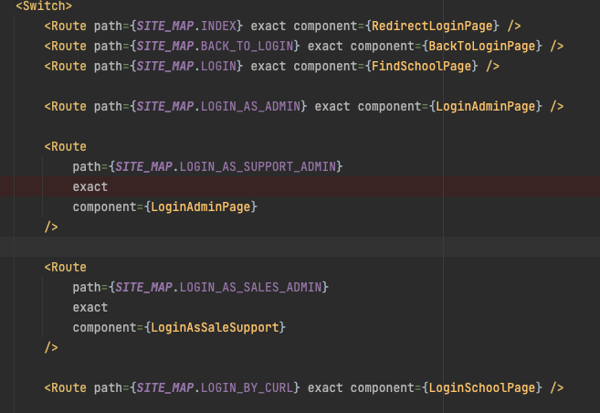
React Design Pattern
Behavior Pattern - Chain of Responsibility
Chain of Responsibility xây dựng 1 chuỗi các Component cùng xử lý 1 vấn đề.
Nếu request match với Component nào, thì nó sẽ xử lý.
CoR cho phép ta thêm các handle Component vào chuỗi dễ dàng, tăng tính mở rộng của component.
Router là 1 ví dụ của CoR
Request được gửi đi giữa các Router
Router nào match thì nó giành quyền xử lý.

Slide 131
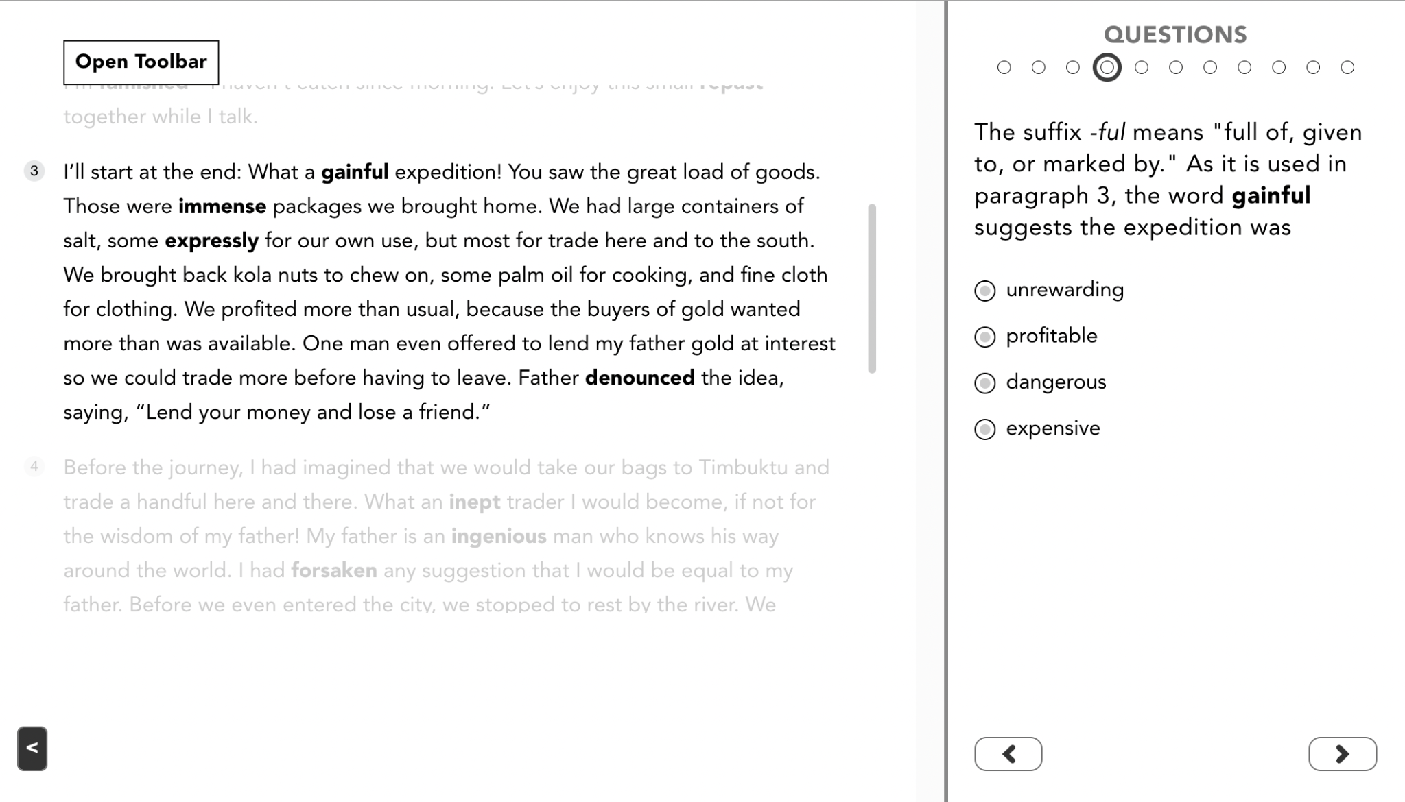
React Design Pattern
Behavior Pattern - Chain of Responsibility
Highlight paragraphs khi view question.
Khi navigate giữa các question, các
paragraps có liên quan được highlight.
CurrentQuestion dispatch 1 action để set lại
relative paragraph của store.
Các Paragraph Component đối chiếu id của nó với store, nếu match thì nó tự highlight, nếu ko thì unhighlight.
Thay vì để cho Wrapper/Store quyết định paragraph nào được highlight thì ta để cho các Paragraph Component tự quyết định điều đó.
Cái này thực sự ko phải là CoR, vì request sẽ được gửi đi qua list objects, và nếu 1 objects match, ngay lập tức nó sẽ giữ request đó lại xử lý, thay vì có 2, 3 đối tượng cùng xử lý request này.

Slide 132
React Design Pattern
Behavior Pattern - Command
Command biến 1 request thành 1 object, cho phép trì hoãn việc xử lý các request này, đồng thời có thể can thiệp vào việc xử lý.
Redux toolkit slice là 1 ví dụ của command.
Thay vì việc ta call 1 method trực tiếp, ta gửi nó đi dưới dạng dispatch 1 action.
và việc handle action này được thực hiện ở bên trong 1 đối tượng khác.
Command là 1 pattern rất hữu ích trong việc tách biệt UI và business logic thành 2 đối tượng độc lập.
Với React, ta luôn cố gắng chia tách giữa UI và Business logic.

Slide 133
React Design Pattern
Behavior Pattern - Iterator
Iterator cho phép các action thao tác trên 1 danh sách đối tượng, bỏ qua kiểu của chúng
Trong React thì pattern này khá là ít xài.
Ngoài ra kiểu dữ liệu của Javascript cũng linh hoạt hơn nhiều so với Java nên ta thường ít khi cần quan tâm tới cái này.

Slide 134
React Design Pattern
Behavior Pattern - Mediator
Mediator làm giảm sự phụ thuộc giữa các đối tượng với nhau, bằng cách xây dựng 1 mediator.
Mọi tương tác giữa các object không được thực hiện 1 cách trực tiếp, mà chỉ được thực hiện gián tiếp thông qua mediator.
Khi một object muốn tương tác với 1 đối tượng khác, nó gửi request lên mediator. Mediator nhận request này, và xác định đối tượng mà nó sẽ gửi tới tiếp theo.
Redux trong React có cách thức hoạt động tương tự như 1 mediator
Các component không tương tác trực tiếp với nhau, nó dispatch các action thông qua các redux
Redux thay đổi store dựa trên các action này
Store thay đổi, làm các component khác bị thay đổi

Slide 135
React Design Pattern
Behavior Pattern - Memento
Memento cho phép ta có thể save/ restore previous state của 1 đối tượng.
Giả sử cần làm 1 chức năng text editable, và implement cái undo/ redo
lúc này memento là giải pháp.
Memento sử dụng trong React dưới dạng 1 Javascript object hơn là 1 React component.

Slide 136
React Design Pattern
Behavior Pattern - Observer
Observer là 1 cơ chế cho phép các đối tượng biết sự thay đổi state của 1 đối tượng khác, từ đó điều chỉnh behavior của nó.
observer là cơ chế chính của react hook.
useEffect chính là 1 observer
userEffect subscription trên 1 array các state, và khi giá trị này thay đổi, nó sẽ làm 1 điều gì đó.
Các useState, hoặc các selector nhận biết sự thay đổi của state để re-render.

Slide 137
React Design Pattern
Behavior Pattern - State
State pattern cho phép 1 đối tượng thay đổi hành vi khi state của nó thay đổi.
State pattern bên trong React: 1 component thay đổi UI của nó khi state của nó thay đổi.
State chính là thành phần bên trong của 1 component
Khi state thay đổi, UI của component thay đổi
Khi state thay đổi, behavior của Component cũng có thể thay đổi.
Các ví dụ tiêu biểu:
Step Component.
Progress Component.

Slide 138
React Design Pattern
Behavior Pattern - Strategies
Strategies cho phép ta xác định 1 nhóm thuật toán, đặt mỗi thuật toán vào 1 lớp riêng biệt và cho phép chúng có thể thay thế cho nhau.
Xem xét ví dụ:
Tích hợp payment cho 1 React App
Tích hợp với Paypall
Tích hợp với Onepay.
Các paymend method này phải có thể thay thế cho nhau.
Bài tập:
xây dựng chức năng login với username, password, hoặc login với google, facebook, twitter.
Khi click vào login button, show danh sách các cách thức này
Click vào 1 trong số các option, show 1 component login tương ứng.
sau khi login thành công redirect tới trang /index

Slide 139
React Design Pattern
Behavior Pattern - Template method
Template method dùng để xác định khung(skeleton) của 1 abstract class nhưng để sub-class quyết định cách mà nó implement.
Template method thường được sử dụng trong OOP nhưng ít khi được sử dụng trong React.
Template quy định cái skeleton và yêu cầu các sub-class phải implement các method này. Điều này khá hữu ích khi ta có 1 danh sách nhiều sub-class có chung nhiệm vụ. Khi ấy việc thêm 1 sub-class khá là đơn giản, chỉ cần implement cái skeleton trên thay vì quan tâm cái class đó dùng để làm gì.

Slide 140
React Design Pattern
Behavior Pattern - Visitor
Visitor tách các thuật toán ra khỏi các đối tượng mà chúng hoạt động.
Các đối tượng này nhận các visitor dưới dạng các tham số trong constructor của chúng, và sử dụng các visitor này để thực hiện các thuật toán.
Nghe thì có vẻ Visitor khá giống với Bridge pattern tuy nhiên nó lại hoàn toàn khác nhau.
Bridge là Structural pattern thiên về việc thiết kế object, trong khi visitor là behavior, thiên về các các object tương tác với nhau
Bridge tách riêng business logic thành các sub-class cho phép các sub-class này thay thế cho nhau, trong khi visitor lại tách các operation dưới dạng các visitor và truyền vào bên trong object thành các composite.
Visitor thấy ít khi sử dụng trong React, js thì có thể có.

Slide 141
React Training Program
01
React Basic
02
Design Components
03
Design page layout
04
Redux and React Context
05
Formik and form validation
06
React Design Pattern
07
Maintain Code

Slide 142
Maintain code
Maintain code
Maintain code là 1 công việc khá chán
Maintain code đòi hỏi sự cẩn thận cao, vì mọi update đều có thể khiến component hoạt động không như ban đầu.
Maintain code cần đọc lại business cũ để hiểu chức năng của hệ thống

Slide 143
Maintain code
Tách component
Tách component thành các component nhỏ hơn nhằm giảm độ phức tạp.
Tách component thành các component nhỏ hơn để tái sử dụng
Phương pháp tách component.
Copy component hiện tại thành 1 file mới với nội dung cũ
Xóa toàn bộ đoạn render, chỉ giữ lại thành phần render mà ta cần tách
Xóa các unused code.
Xem xét các props hiện tại, props nào là state bên trong component, props nào cần lấy từ ngoài vào.
Giữ nguyên tên và biến các external data thành các props
thay thế render UI trong component cũ bằng component mới, và truyền các props từ các state cũ.

Slide 144
Maintain code
Tách business logic
Copy component thành 1 component mới.
đặt lại tên là customHook.
xóa render-ui
return state và các method có thể thay đổi state
Xóa state và các method này trong component cũ
và sử dụng các giá trị mới của custom hook vừa rồi để thay thế.

Slide 145
Maintain code
Extend component
Mục đích của extend component nhằm làm đơn giản component nhưng không gây ảnh hưởng tới các chức năng khác.
Nguyên lý open closed, mở cho mở rộng và đóng cho sửa đổi.
Adaptive, hay Proxy đều có thể được sử dụng.

